Slide 1

Accesso equo, aperto e sostenibile alla conoscenza
Stefano Bianco
Laboratori Nazionali di Frascati
Gruppo di lavoro OA dell’Istituto Nazionale di Fisica Nucleare
GenOA Week 2021
In collaborazione con
R. Barbera, M. Maggi, D. Menasce, L. Patrizii
DOI 10.15161/oar.it/74229

Slide 2
Accesso equo, aperto e sostenibile alla conoscenza
ieri
oggi
domani
Un racconto rivolto a tutti quelli che, curiosi, vogliono ricevere un’introduzione al mondo complesso e spietato dell’editoria accademica, i suoi meccanismi e le sue interazioni con il sistema della valutazione della ricerca e con il modo di fare ricerca più in generale. Senza assumere conoscenze pregresse e limitando al massimo l’uso di acronimi. Contenuti complementari alla presentazione di D.Menasce, GenOA Week 2021.

Slide 3
S.Bianco R.Barbera M.Maggi
D.Menasce L.Patrizii
M. Pallavicini (ex-officio, membro Giunta Esecutiva)
INFN Gruppo di lavoro Open Access
P.Lubrano
INFN Gruppo di lavoro Valutazione

Slide 4
Accesso equo, aperto e sostenibile alla conoscenza
ieri
oggi
il circolo vizioso
iniziative: scoap3, oa2020, PlanS, openAPC
green OA: archivi e piattaforme OA, RRS, policy, ORE
diamond OA
CRUI e i contratti trasformativi
valutazione della ricerca
editoria italiana
OA e pandemia
domani
institutional diamond OA
legge italiana sul diritto d’autore
un certificatore di qualità
il circolo virtuoso e conclusioni

Slide 5
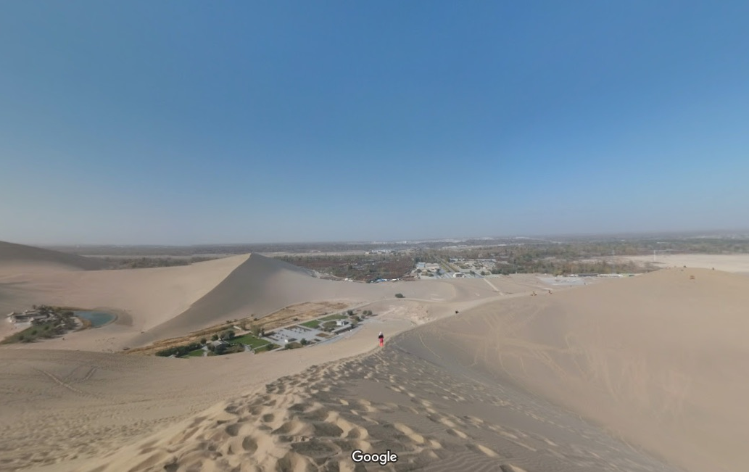
Dunhuang
Notes:
il luogo e’ Dunhuang, Cina, crocevia nel deserto del Gobi sulla via della Seta, e melting pot di culture.

Slide 6
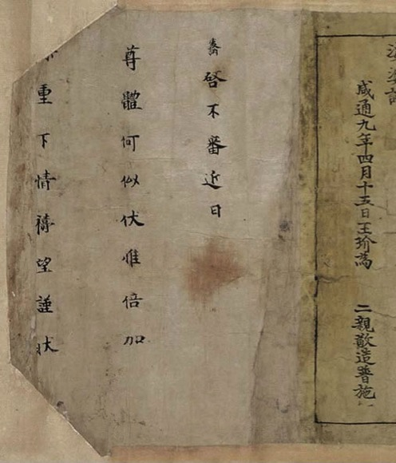
Il κολοφων del libro Diamond Sutra
“Reverently made for universal free distribution by Wang Jie on behalf of his two parents, 11 May 868.”
© The British Library
Notes:
ed e’ entusiasmante scoprire che il libro a stampa piu’ antico al mondo era Open Access Reverently made for universal free distribution by Wang Jie on behalf of his two parents, 11 May 868.
Come abbiamo fatto a ridurci cosi’ oggi ?

Slide 7
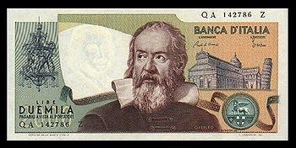
Notes:
evidentemente e’ successo qualcosa dall 868 al 2018. vediamo che succede nel seicento e incontriamo galileo che non a caso e’ raffigurato sulle duemila lire perche’; oltre ad essere stato il fondatore del metodo scientifico era un grande promoter ed esperto diremo oggi di trasferimento tecnologico

Slide 8
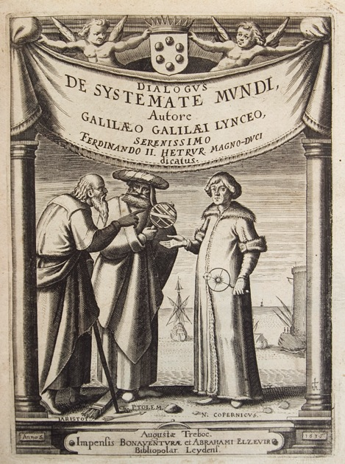
Notes:
dunque galileo era un prolifico autore di articoli e teneva molto alla diffusione dei suoi studi. questo e’ uno dei suoi articoli il cui kolofon e’ solamente questo cartiglio in bass

Slide 9

Abrahami Elzevir di Leida, Paesi Bassi
Notes:
che una volta ingradito ci mostra come sia comparso un editore, il signor abraham elzevir olandese di leida e capostipire della Elsevier oligopolista oggetto (con altri) del movimento

Slide 10
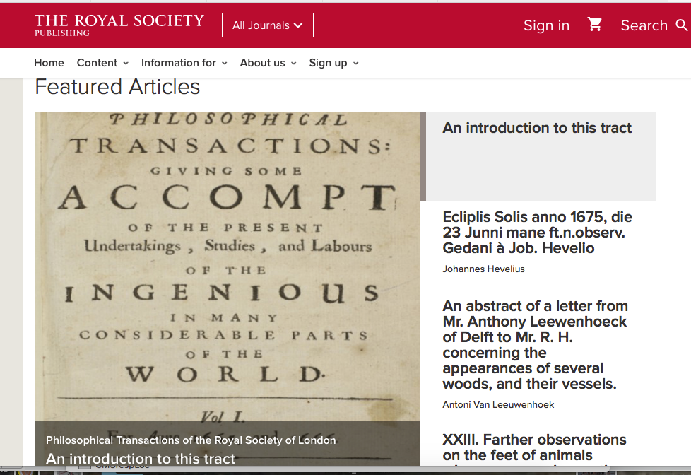
1665

Slide 11
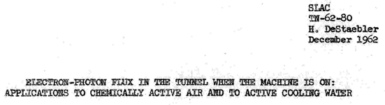
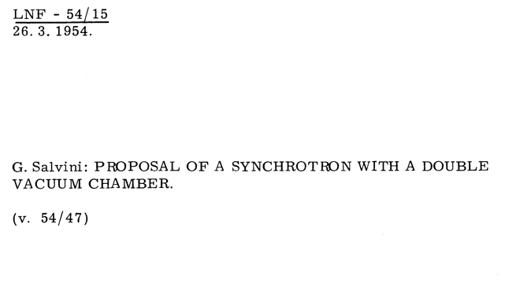
…la Tradizione Open Access dei Fisici
oltre 60 anni fa la comunità dei fisici iniziò a distribuire i preprint cartacei per tutto il mondo via servizio postale…
…l’archivio di pre-print dei Laboratori Nazionali di Frascati risale al 1954
www.openaccessrepository.it
Notes:
dal 1630 un salto al secolo scorso, I fisici (ed altre comunita’) si scambiavano liberamente I preprint prima di mandarli alle riviste scientifiche ad esempio l’archivio dei LNF contiene preprint che risalgono al 1954

Slide 12
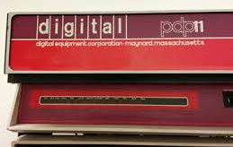
1970
Notes:
poi, il cambiamento gia’ iniziato da anni nei settori militari arrivo’ da noi, a Frascati ci ricordiamo del pdp11

Slide 13
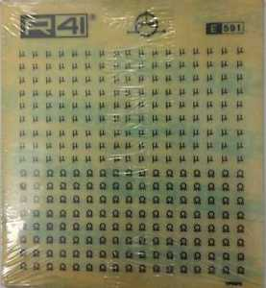
…e i trasferibili

Slide 14
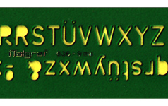
< 1980 i grafici con il normografo
Notes:
quelli erano tempi durante I quali I grafici si facevano con normografo e trasferibili, TeX Word non esistevano si scriveva con le macchine da scrivere

Slide 15
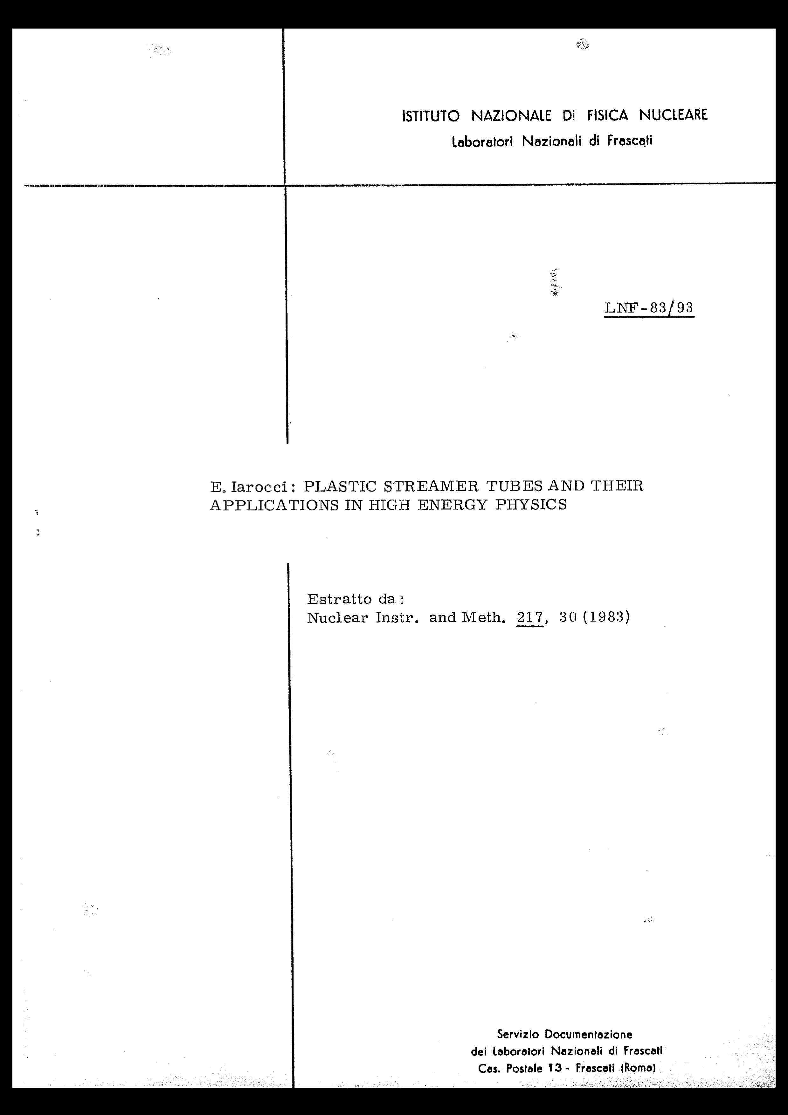
Notes:
ma nonostante il pdp 11 la distribuzione era ancora cartacea ma continuava a funzionare molto bene. prima in forma spartana

Slide 16
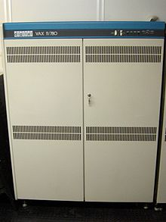
1980
Notes:
il cambiamento arrivo’ con il word processing e afrascati mi ricordo di aver trovato il mac e il vax 11 successore del pdp al momento di iniziare la tesi, insieme alle prime stampanti grafice, e I primissimi plotter
ma la vera rivoluzione avvenne con due uomini, dopo l’avventi di internet

Slide 17
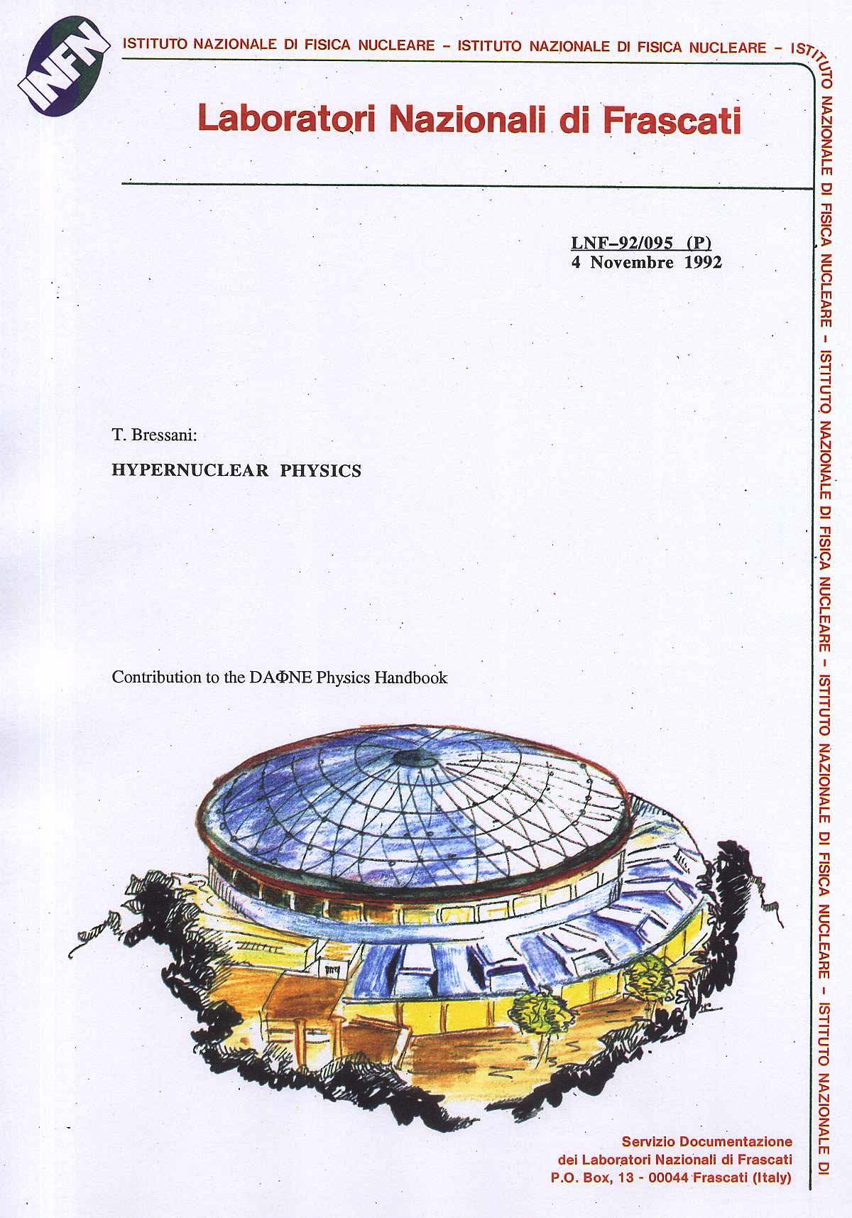
Notes:
poi con l’avvento del colore ma sempre fondamenalmente cartaceo

Slide 18
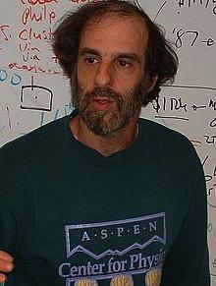
1991 Paul Ginsparg e arXiv
Notes:
paul ginsparg realizzo arXiv per la diffusione dei preprint

Slide 19
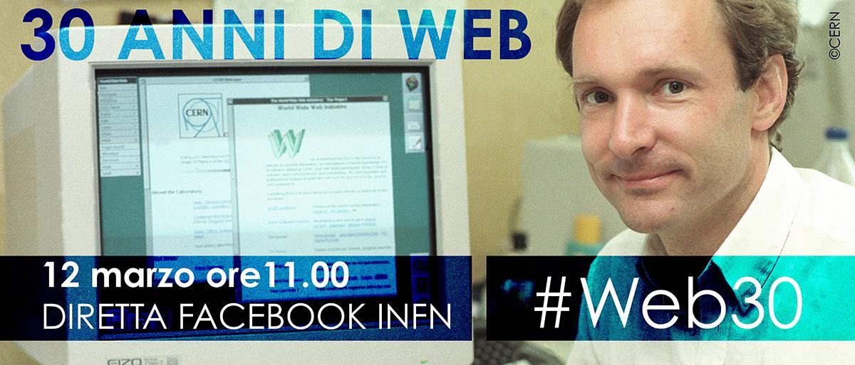
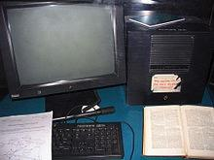
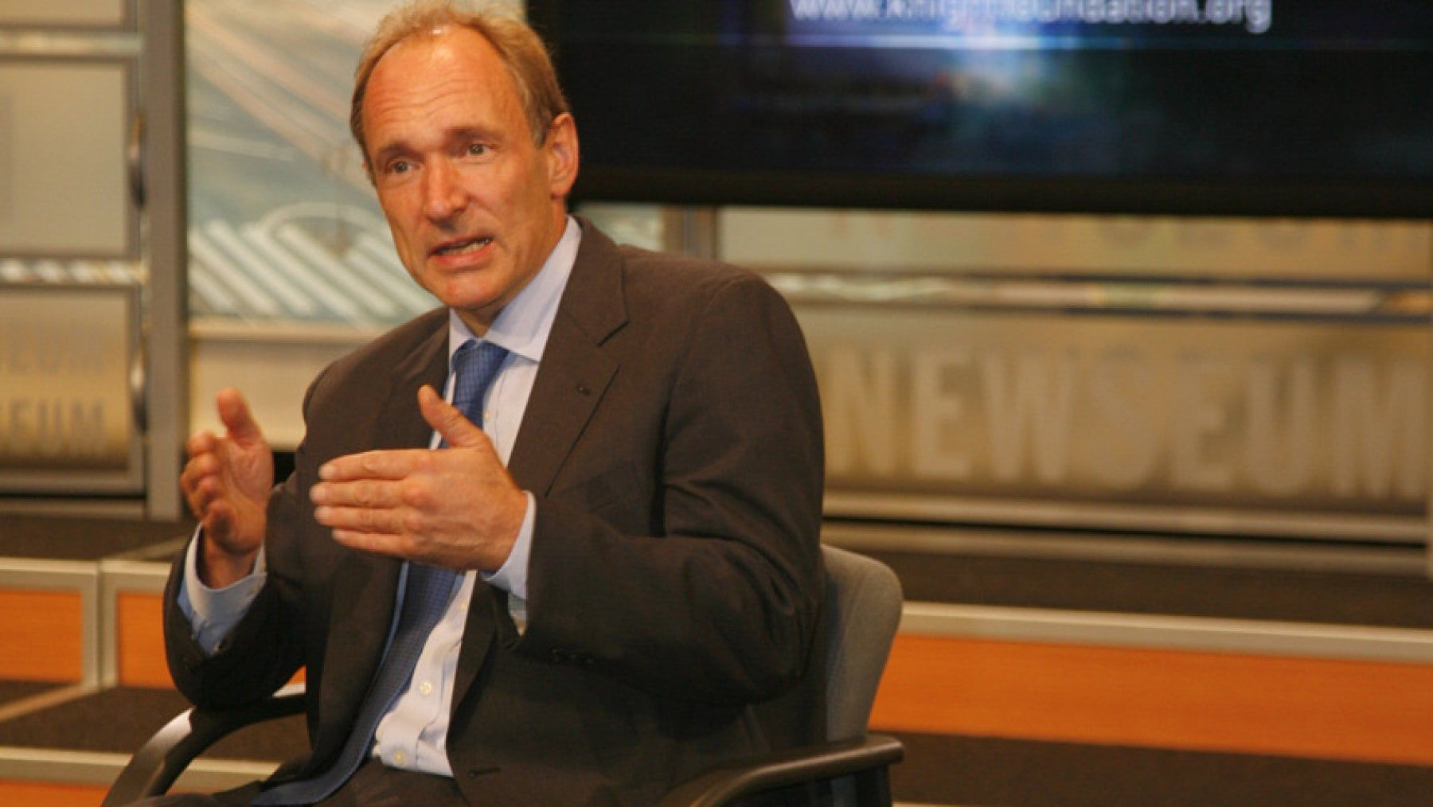
6 agosto 1991 –nascita di www al CERN
Notes:
e quasi contemporaneamente tim berners lee al cern rilascia il prototipo di www

Slide 20
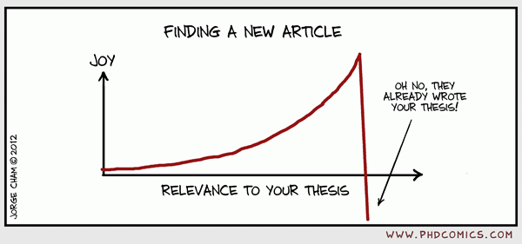
Notes:
qui cambia tutto le possibilita’ di diffusione e ricerca di articoli cresce esponenzialente. ci ritrovammo con questo strumento che era prima una specie di email, poi con il primo browser www mi sembra mosaic si chiamasse. era facilissimo cercare articoli e in effetti trovare un nuovo articolo significava aumentare la gioia se era molto rilevante alla mia tesi, ma se diventava tropporilevante la gioia crollava negativa

Slide 21
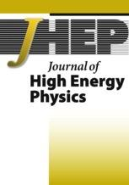
1997 SISSA Trieste (Amati & Bonora) fonda JHEP
→ poi affidato a Springer
Notes:
sui nuovi strumenti nasce la prima rivista elettronicajhep della sissa e’ importane perche’ e’ bellsiimo esempio di university press di alta qualita’ con modello economico non evidentemente sostenibile perche’ in tempi piu’ reenti deve trasmettere la parte editoriale all’oligopolista Springer

Slide 22
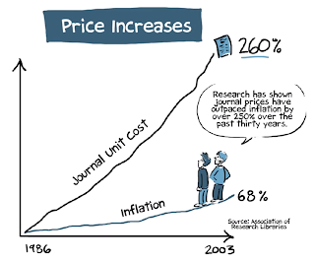
L’Editoria Scientifica
Modello economico tradizionale:
«Readers Pay»
La Crisi dei Periodici
Il costo degli abbonamenti cresce molto più rapidamente dell’inflazione
Notes:
Paradossalmente, innovazioni tecnologiche hanno semplificato le modalità di diffusione dell’informazione riducendone i costi e moltiplicando i profitti delle grandi
case editrici, e in questo un ruolo enorme e’ stato giocato dalle riviste ibride

Slide 23
Accesso Aperto
(circa 2001)
I risultati della ricerca finanziata dai fondi pubblici devono essere immediatamente e gratuitamente accessibili al contribuente che quella ricerca l’ha finanziata

Slide 24
Accesso equo, aperto e sostenibile alla conoscenza
ieri
oggi
il circolo vizioso
iniziative: scoap3, oa2020, PlanS, openAPC
green OA: archivi e piattaforme OA, RRS, policy, ORE
diamond OA
CRUI e i contratti trasformativi
valutazione della ricerca
editoria italiana
OA e pandemia
domani
institutional diamond OA
legge italiana sul diritto d’autore
un certificatore di qualità
il circolo virtuoso e conclusioni

Slide 25
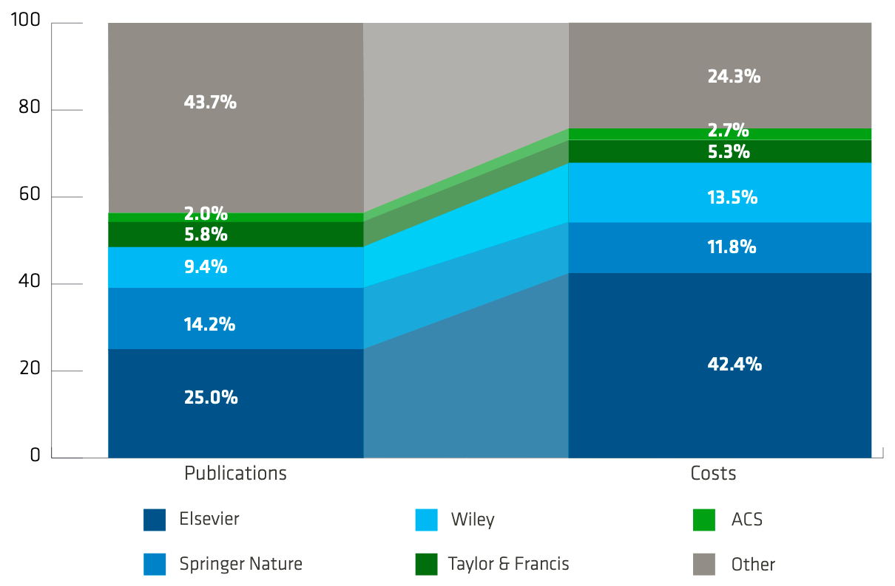
Mercato degli abbonamenti: un oligopolio
Insostituibilità delle riviste → ogni articolo è un micromonopolio
→ mercato rigido
Impact Factor
Preferenza a pubblicare su riviste ad alto IF
Valutazione della ricerca
Decrypting the Big Deal landscape Follow-up of the 2019 EUA Big Deals Survey Report
https://eua.eu/resources/publications/889:decrypting‐the‐big‐deal‐landscape.html

Slide 26
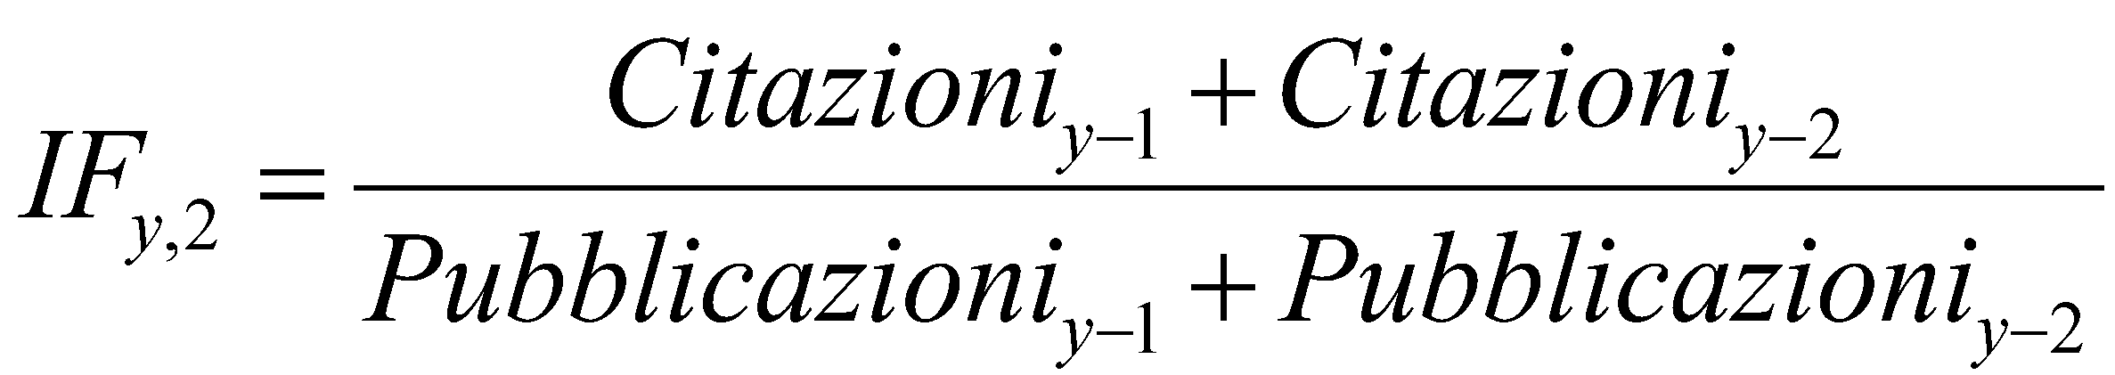
Impact Factor
per i primi due anni di vita della rivista IF=0
varie tecniche di aumento surrettizio
Notes:
e’ il momento quindi di introdurre la bibliometria, fonte di parecchi mali. Indici creati con buone intezioni, ma poi messi a punto in maniera spesso surrettizia per millantare autorevolezza
l’IF ad esempio e’ zero per ogni nuova rivvitsa che volesse entrare nel mercato, cosa che rende il dominio degli oligopolisti nmolto difficile da scalfire. e’ numero adatto inoltre ad essere manipolato con una serie di tecnihe.
per la valutazione del singolo venne proposto invece l’h factor che viebe definito qui e vengono dati esempi di fisici famosi e meno famosi

Slide 27
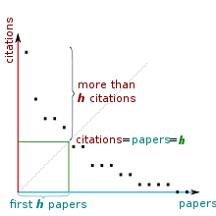
h-index
 | h-index
A.Einstein (1906) | 4
P.Higgs | 7
P.A.M.Dirac | 19
S.Bianco | 98
fonte: wikipedia
Notes:
nonperdo tempo a spiegare come funziona, perche’ e’ chiaro che non funziona
e’ chiaro a tutti che l’h non funziona ?
qualcuno ha ancora dubbi ?
no ?
bene possiamo continuare e spiegare quale e’ il processo di scrittura e valutazione dei risultati

Slide 28
Top 5 commercial publishers
No compensation to peer reviewers
No royalties paid to authors
Low cost of editing / formatting
Large Revenues

Slide 29
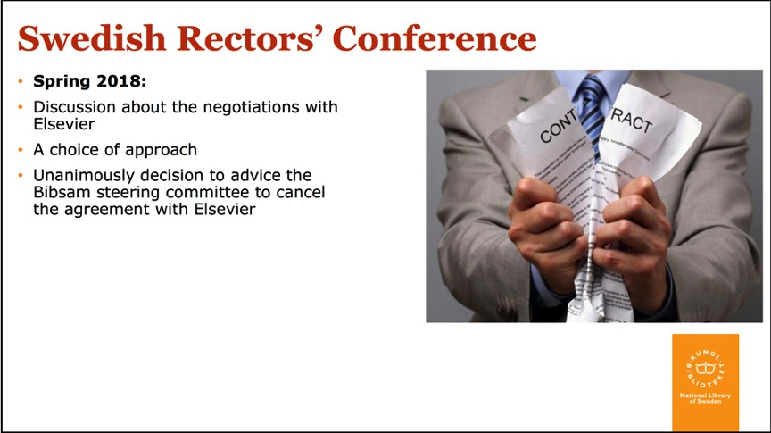
(2018)Germany, Sweden, Hungary, Univ. California, ICTP and SISSA cancel contracts with Elsevier

Slide 30
ICTP, SISSA Trieste no Elsevier deal since 2018

Slide 31
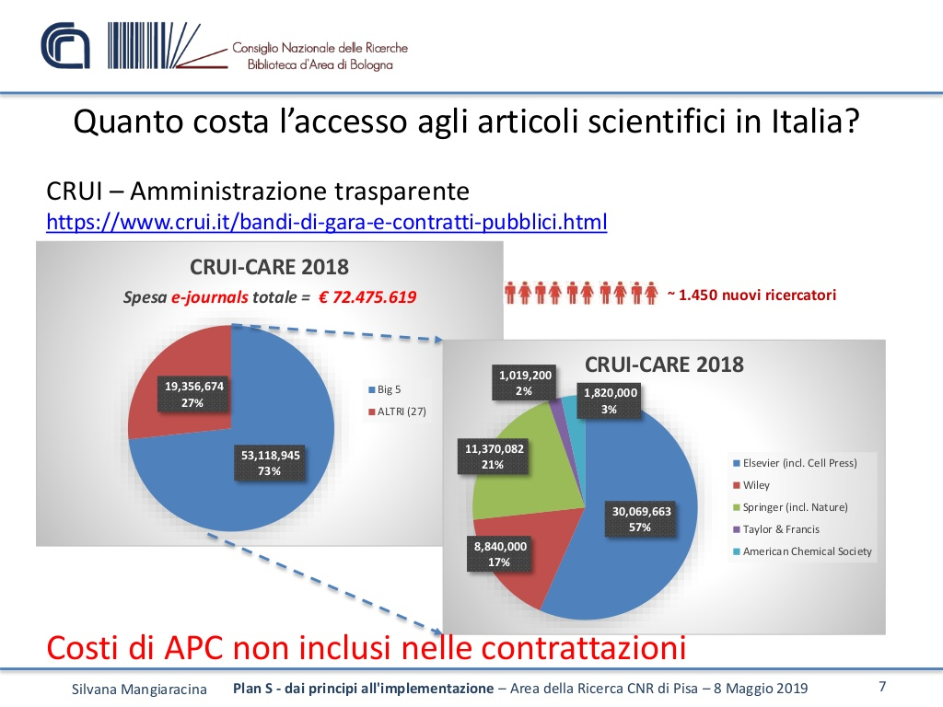
abbonamenti in 1 anno = 1450 assunzioni
Ref:S.Mangiaracina: 0.5281/zenodo.1247497

Slide 32
Glossario - Le vie dell’Accesso Aperto
Green Open Access
Pubblicazione su rivista in abbonamento
deposito della AAM*/postprint in archivio OA dopo embargo (0/6/12 mesi)
*AAM= Authors Accepted Manuscript
Gold Open Access
Pubblicazione su rivista OA con pagamento di un Article Processing Cost (APC)
Hybrid Open Access
Pubblicazione OA su rivista in abbonamento pagando anche un APC (double dipping)
Diamond Open Access
Pubblicazione su rivista OA senza il pagamento di APC, supporto collettivo o istituzionale

Slide 33
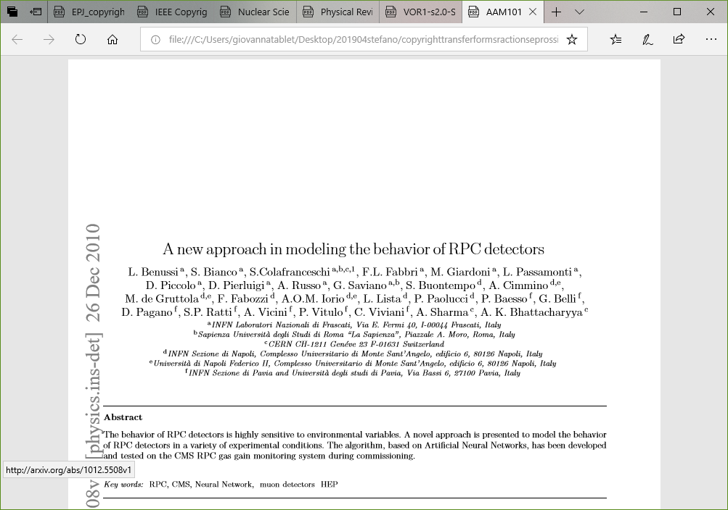
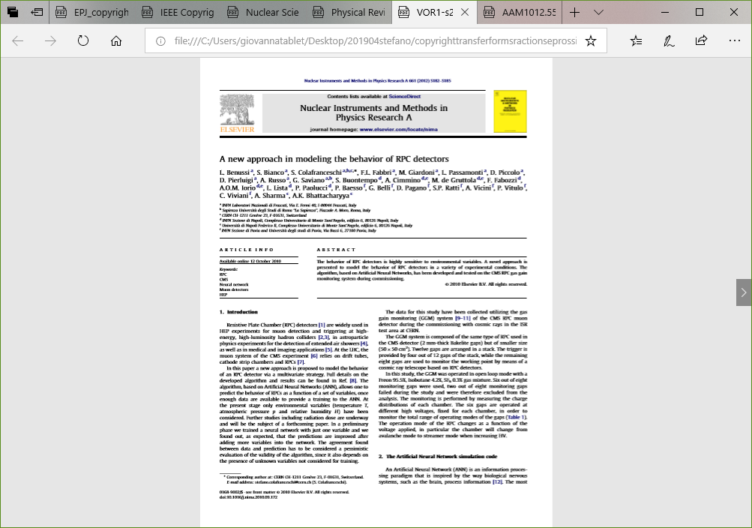
Author’s Accepted Manuscript / Postprint
Version Of Record
Stesso contenuto scientifico (testo identico)
Solo la VoR: contiene la certificazione di qualità che paghiamo all’editore

Slide 34
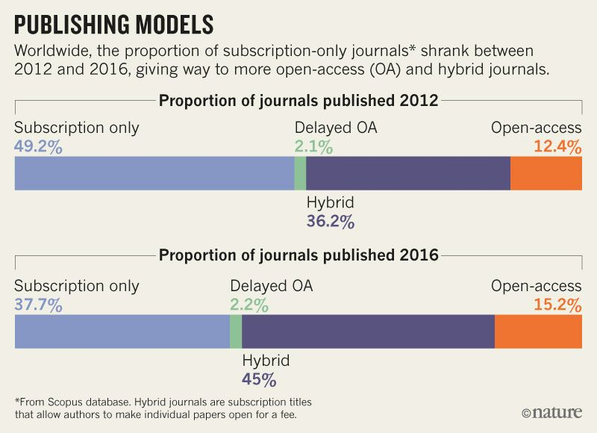
La situazione dopo 30 anni di Open Access: deludente
2016
Notes:
Delayed open-access journals – provide open access after an embargo period, typically 6–12 months or longer^{[10]}

Slide 35

Il circolo vizioso, OGGI.
VQR, ASN basate su IF_{y,5} e Cit
Legge sul diritto d’autore non permette diffusione libera della versione post-peer review
Autore pubblica su oligopoli con alto IF
impossibile che una nuova rivista aumenti il suo IF prima di alcuni anni
Peer review svolta da scienziati non retribuiti
ANVUR utilizza solo riviste in database a pagamento WOS e SCOPUS
Minimi costi di editing (fanno tutto gli autori)
Abilitazione Scientifica Nazionale
Valutazione della Qualità della Ricerca
Impact Factor
Web Of Science
SCOPUS database (Elsevier)
Notes:
insomma questo e’ il circolo vizioso attuale:

Slide 36
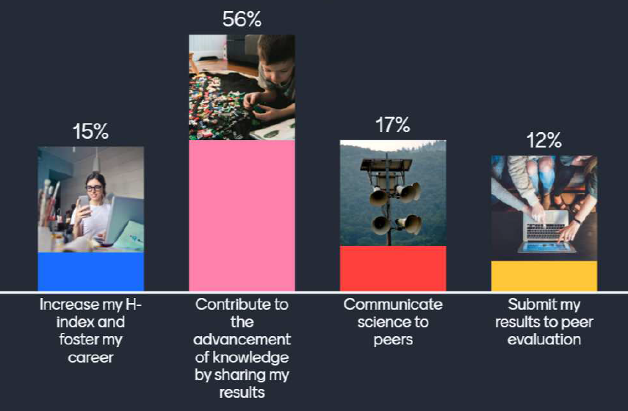
Da: Anna Maria Pastorini UniGE 2021
Sondaggio da un corso per dottorandi e post-doc UniGe-IIT, febbraio 2021
Notes:
I would like to return to what you answered on Monday to valentina's question: why publish scientific articles?
The most of you replied: to contribute to advancement of knowledge by sharing my results

Slide 37
Accesso equo, aperto e sostenibile alla conoscenza
ieri
oggi
il circolo vizioso
iniziative: scoap3, oa2020, PlanS, openAPC
green OA: archivi e piattaforme OA, RRS, policy, ORE
diamond OA
CRUI e i contratti trasformativi
valutazione della ricerca
editoria italiana
società scientifiche
OA e pandemia
domani
institutional diamond OA
legge italiana sul diritto d’autore
un certificatore di qualità
il circolo virtuoso e conclusioni

Slide 38
Sul mercato degli APC
Il mercato degli abbonamenti è rigido
La via green OA e il deposito negli archivi rimane una priorità
Il passaggio al mercato degli APC deve essere eventualmente effettuato ridirezionando i fondi degli abbonamenti, senza attingere ai fondi di ricerca e tutelando i giovani scienziati
Il passaggio agli APC dovrebbe risolversi, dopo una fase transitoria, in un mercato meno rigido di quello degli abbonamenti e quindi in una riduzione della spesa
Ma solo il monitoraggio accurato del mercato APC ci dirà se ciò si starà realizzando.

Slide 39
Iniziative OA (dal 2016)
scoap3.org - INFN,CRUI, ENEA, CNR
  Promosso dal CERN. Collaborazione mondiale di istituti operanti in fisica delle particelle. Gara commerciale e selezione su costo e qualità. Le riviste selezionate sono convertite integralmente in OA.
oa2020.org - INFN e CRUI
  Promosso dal Max Planck Inst. Convertire spese degli abbonamenti (4KEUR/articolo) in APC (1-2kEUR/articolo a regime).
Plan S - cOAlition-S.org, INFN
Gli enti finanziatori aderenti:
    non pagheranno la pubblicazione di articoli su riviste ibride con double dipping
    non utilizzeranno l’impact Factor (IF) per la valutazione
    sostengono la via green (deposito immediato della AAM su archivio aperto)

Slide 40
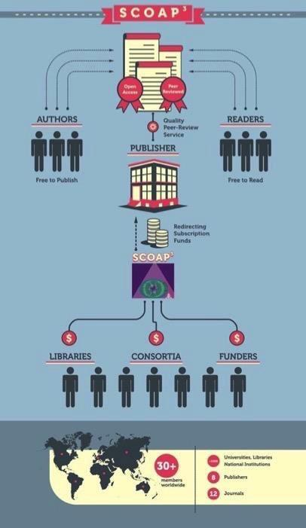
Sponsoring Consortium
for OAP in Particle Physics
scoap3.org
Gara commerciale
Abbonamenti → APC
Collaborazione globale
NO Authors-pay
NO double-dipping
INFN coordina i partner italiani in collaborazione con CRUI
SCOAP3-funded articles:
hep-ex hep-ph
hep-th hep-lat

Slide 41
Iniziative OA (dal 2016)
IANUA modulo 1 parte 1 Iniziative OA > OA2020
scoap3.org - INFN,CRUI, ENEA, CNR
  Promosso dal CERN. Collaborazione mondiale di istituti operanti in fisica delle particelle. Gara commerciale e selezione APC migliore. Le riviste selezionate sono convertite integralmente in OA.
oa2020.org - INFN e CRUI
  Promosso dal Max Planck Inst. Convertire spese degli abbonamenti (4KEUR/articolo) in APC (1-2kEUR/articolo a regime).
Plan S - cOAlition-S.org, INFN
Gli enti finanziatori aderenti:
    non pagheranno la pubblicazione di articoli su riviste ibride con double dipping
    non utilizzeranno l’impact Factor (IF) per la valutazione
    sostengono la via green (deposito immediato della AAM su archivio aperto)

Slide 42
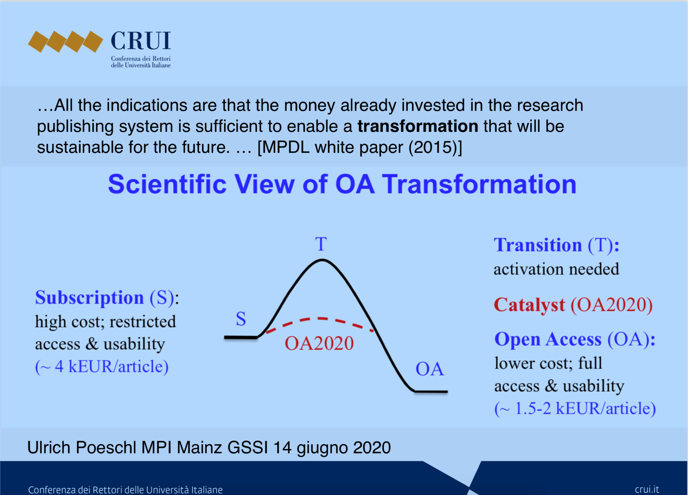
Fonte:Stefano RUFFO, coordinatore Commissione Biblioteche della CRUI (dicembre 2020)

Slide 43
Iniziative OA (dal 2016)
scoap3.org - INFN,CRUI, ENEA, CNR
  Promosso dal CERN. Collaborazione mondiale di istituti operanti in fisica delle particelle. Gara commerciale e selezione APC migliore. Le riviste selezionate sono convertite integralmente in OA.
oa2020.org - INFN e CRUI
  Promosso dal Max Planck Inst. Convertire spese degli abbonamenti (4KEUR/articolo) in APC (1-2kEUR/articolo a regime).
Plan S - cOAlition-S.org, INFN
Gli enti finanziatori aderenti:
    non pagheranno la pubblicazione di articoli su riviste ibride con double dipping
    non utilizzeranno l’impact Factor (IF) per la valutazione
    sostengono la via green (deposito immediato della AAM su archivio aperto)

Slide 44
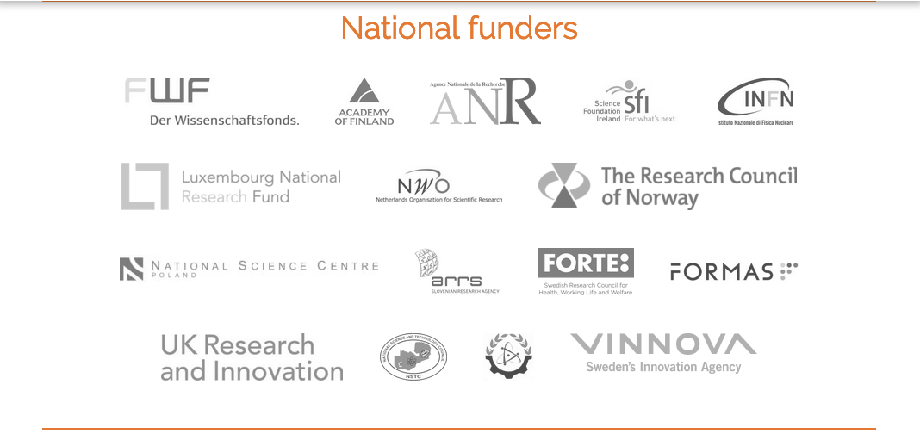
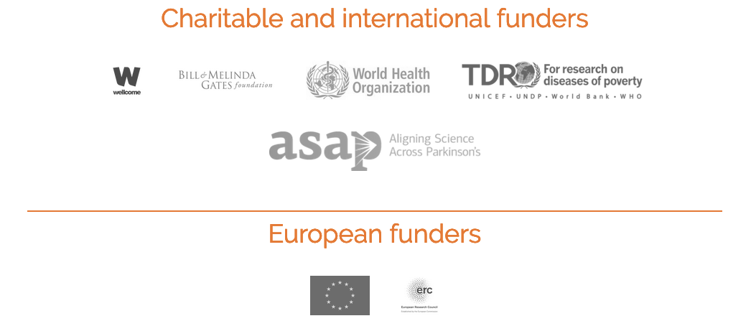

Slide 45
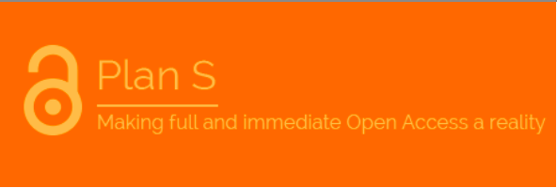
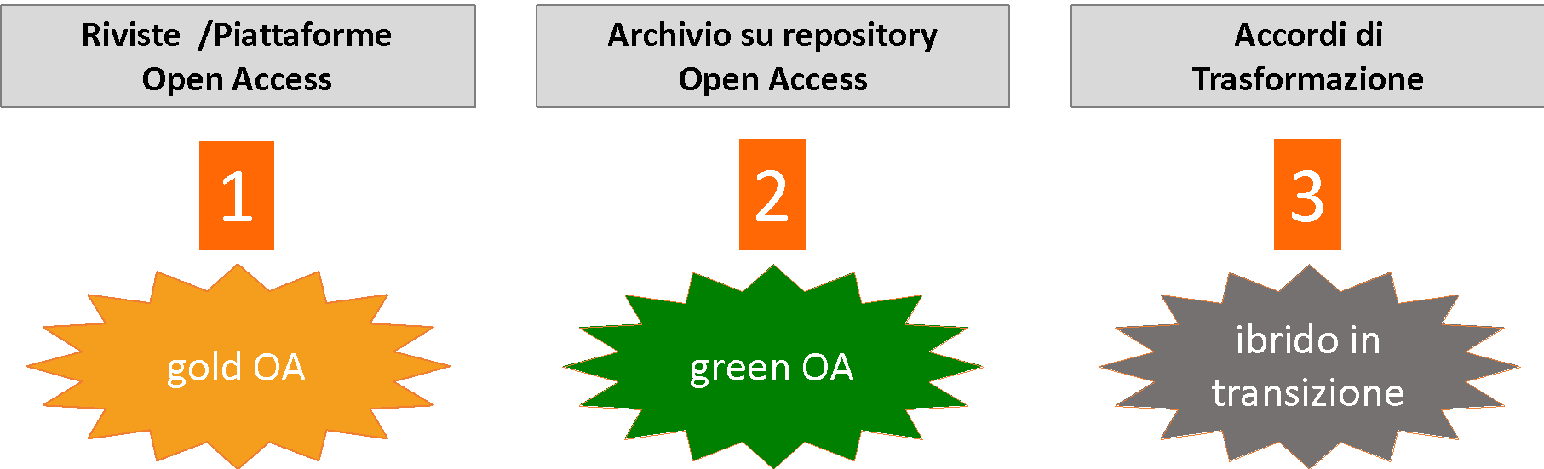
Plan S: un’iniziativa dirompente
Linee guida (maggio 2019)
No riviste ibride
OA immediato, No embargo
No trasferimento copyright
Valutazione ricerca : No Impact Factor
Notes:
Basta con le Dichiarazioni e Raccomandazioni: ne abbiamo 87
Plan S si inserisce in questo contesto, per accelerare e completare la fine di questa lunga fase di transizione, indicando le vie per farlo
con licenza CC BY, conforme a Plan S

Slide 46
Plan S ha avuto il sostegno delle associazioni dei giovani ricercatori EuroDoc, GYA, MCAA, and YAE che hanno preso parte attiva nella discussione https://www.coalition-s.org/monitoring-the-effects-of-plan-s-on-research-and-scholarly-communication-update/
La Commissione Europea è parte di cOAlitionS e applica i principi di Plan S (via del green OA) nel Model Grant Agreement (giugno 2021)

Slide 47
D: La pubblicazione OA con pagamento APC è l'unica via conforme ai principi di Plan S ?
R: No. Tre vie di conformità:
  gold OA,
  green OA con deposito della AAM a zero embargo,
  ibrido con transformative agreement
D: Plan S sostiene il green OA ?
R: Sí, è la via n.2

Slide 48
Accesso equo, aperto e sostenibile alla conoscenza
ieri
oggi
il circolo vizioso
iniziative: scoap3, oa2020, PlanS, openAPC
green OA: archivi e piattaforme OA, RRS, policy, ORE
diamond OA
CRUI e i contratti trasformativi
valutazione della ricerca
editoria italiana
società scientifiche
OA e pandemia
domani
institutional diamond OA
legge italiana sul diritto d’autore
un certificatore di qualità
il circolo virtuoso e conclusioni

Slide 49
La via green e il copyright
Il deposito della AAM in archivio aperto senza embargo è conforme a Plan S
Gli aderenti a Plan S non cancelleranno gli abbonamenti alle riviste che consentono il deposito a zero embargo della AAM
L’ abbonamento è comunque necessario perchè solo la VoR è utilizzabile nei processi di valutazione della ricerca
Il DDL Gallo fermo al Senato allinea la legislazione italiana sul diritto di autore a quella raccomandata dalla Commissione Europea (embargo 6/12 mesi), ma si riferisce solamente alla VoR
Le organizzazioni aderenti a cOAlition S possono richiedere ai propri ricercatori il trasferimento ad esse del copyright sulla AAM per impedire che venga trasferito agli editori dopo l’ accettazione dell’ articolo (Rights Retention Strategy)
  https://www.coalition-s.org/rights-retention-strategy/
Nel caso INFN, i diritti sulla AAM sono dell’INFN e ad esso devono rimanere.

Slide 50
Il progetto dell’ archivio istituzionale - Requisiti
(dal progetto archivio INFN openaccessrepository.it)
  Conforme a Plan S
  Supporta protocolli universalmente utilizzati
  Può ospitare tutti i tipi di contenuti digitali
  Può raccogliere automaticamente e ospitare ogni documento con Autore INFN da altri archivi
  Può agevolare la periodica procedura di valutazione nazionale (VQR)
  Valorizza e promuove la ricerca e i ricercatori
  Conforme alle linee guida EOSC
  Rilascia un DOI per ogni contenuto
  Unico deposito: se il contenuto è già stato depositato su arXiv, esso verrà importato automaticamente

Slide 51
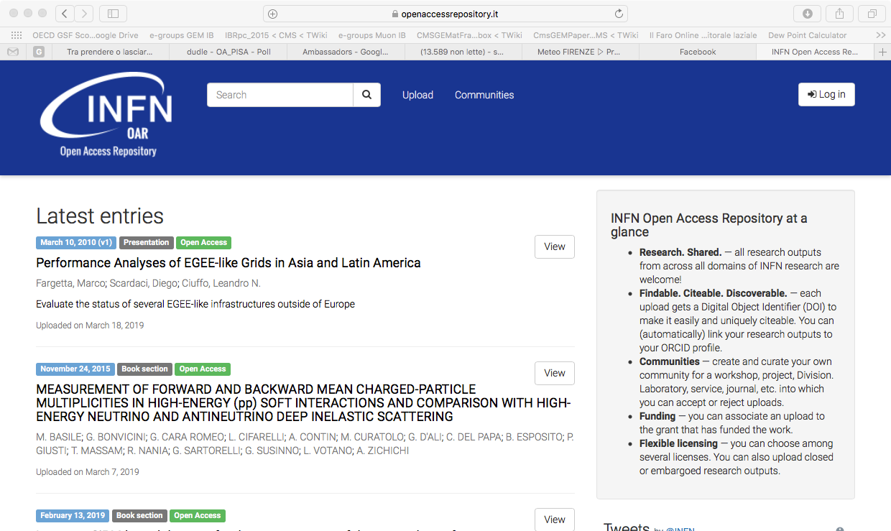
Openaccessrepository.it provatelo, gratis DOI ! ! !
INVENIO ZENODO
In collaborazione con CNR

Slide 52
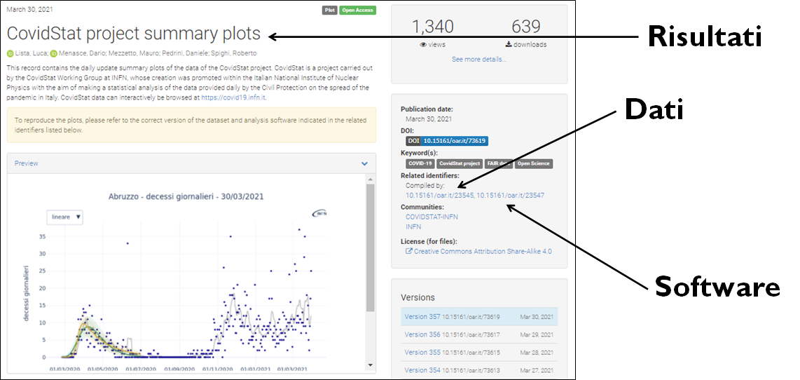

Il progetto dell’ archivio - Esempio di riusabilità:
CovidStat

Slide 53
Nuova fisica con archeodati
Open
Access
Data
Preservation
Open
Data
Open
Data Analysis
First determination of the strong coupling constant at NNLO
New searches in existing e⁺e⁻ data
QGP-related effects studied in e⁺e⁻ data
openaccessrepository.it è strutturato per l’analisi degli archeodati

Slide 54
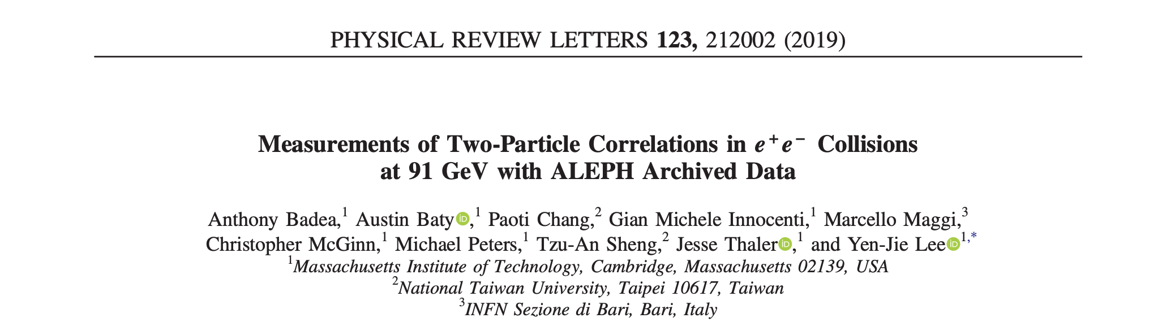
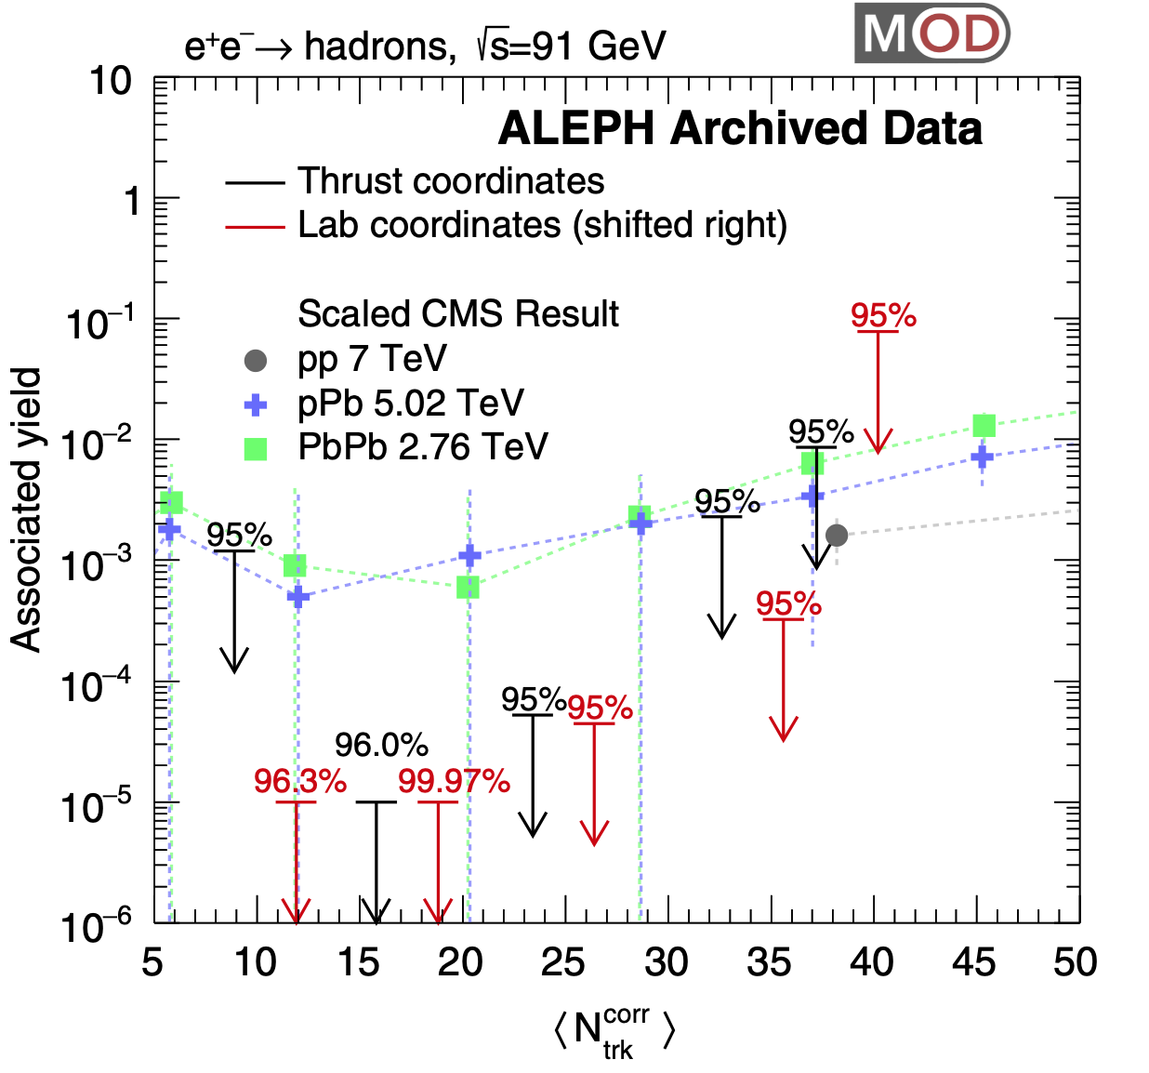
IANUA modulo 1 parte 1 Iniziative OA > PlanS > archivi istituzionali

Slide 55
A cosa serve una policy OA ref: Progetto di policy INFN
aiuta l’Autore a
  orientarsi nel panorama editoriale
  conservarsi i diritti di deposito di AAM/postprint
  evitare le riviste predatorie
  disambiguare omonimie
  valorizzare e conservare nel tempo i contenuti depositati
favorisce l’utilizzo dell’archivio
  Deposito obbligatorio ma user friendly
    single deposit – non deve essere ripetuto se il contenuto è già in arXiv
  Procedura di validazione snella
    (Nell’INFN): Il deposito di ogni Prodotto viene validato dalla Struttura afferente all’Autore depositante. La validazione non riguarda gli aspetti tecnico-scientifici, ma unicamente la congruità del Prodotto con i principi e le finalità dell’INFN e risponde alla pratica attualmente in atto nella pubblicazione delle note interne INFN.
permette all’ente/ateneo di realizzare con successo le politiche di OA delle quali è promotore
  Segnalando quali riviste sono conformi a PlanS
  Istituendo un fondo centralizzato per il pagamento degli APC
  Monitorando in questo modo la spesa effettiva e l’andamento del mercato APC

Slide 56
Proprietà industriale
disegno industriale
marchi
indicazioni geografiche
Diritto d’autore e diritti connessi
opera letterarie
opere artistiche
opere scientifiche
spettacoli e trasmissioni
brevetti per invenzioni
REF: Anna Maria Pastorini UniGE
Proprietà intellettuale
S. Bianco, A. M. Pastorini - Open Access per l'accesso equo e sostenibile alla conoscenza
2021.07.15 DOI 10.15161/oar.it/73931
56

Slide 57

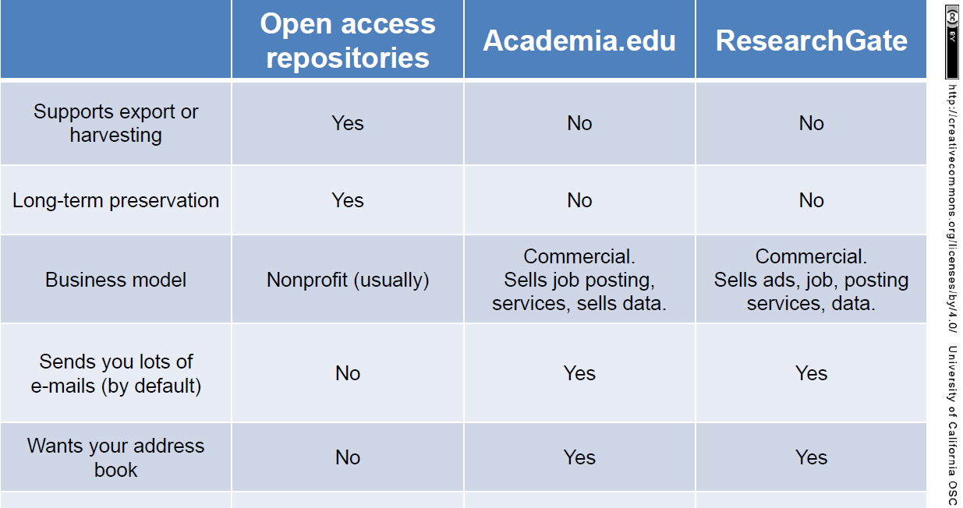
Un social network, come ResearchGate or Academia.edu, NON È un Archivio Open Access
REF: Anna Maria Pastorini UniGE
Notes:
Please, remember that a social networking site, as ResearchGate or Academia.edu, IS NOT an open access repository [far vedere imagine] ResearchGate and Academia.edu primary aim is to connect researchers with common interests. Essentially these services provide a Facebook or LinkedIn experience for the research community. In 2013 Elsevier began sending take-down notices to Academia.edu for articles that authors posted: they were in violation of the copyright transfer agreement that the author has signed.
In 2018 ACS and Elsevier have taken legal action to clarify ResearchGate’s responsibility for copyright infringements on its site.
So, pay attention to what you upload in social networking site!

Slide 58
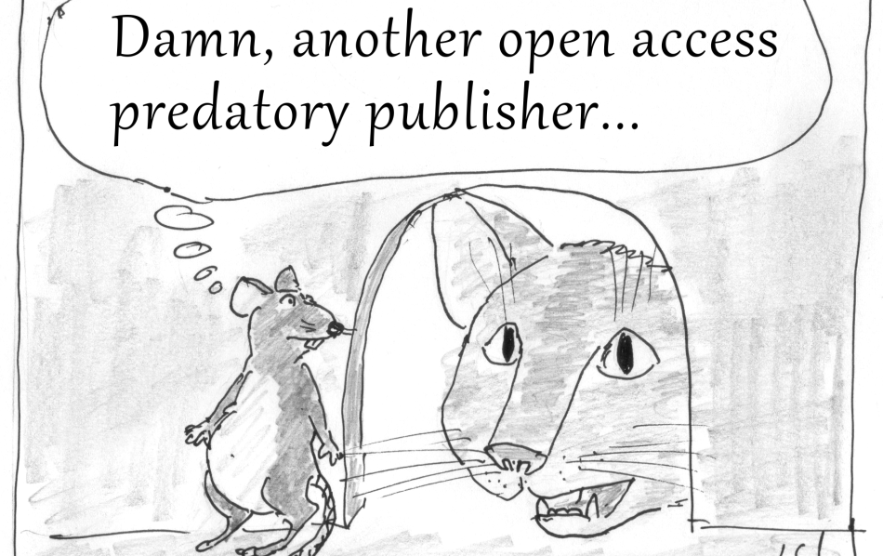
Notes:
che vengono correntemente chiamate editori predatori, predatory publishers

Slide 59
Accesso equo, aperto e sostenibile alla conoscenza
ieri
oggi
il circolo vizioso
iniziative: scoap3, oa2020, PlanS, openAPC
green OA: archivi e piattaforme OA, RRS, policy, ORE
diamond OA
CRUI e i contratti trasformativi
valutazione della ricerca
editoria italiana
società scientifiche
OA e pandemia
domani
institutional diamond OA
legge italiana sul diritto d’autore
un certificatore di qualità
il circolo virtuoso e conclusioni

Slide 60
diamond OA
Pubblicazione su rivista OA senza il pagamento di APC da parte dell’autore, ma attraverso un supporto collettivo o istituzionale
Molto diffuso in America Latina ma molti esempi anche in Italia (University Press)
Un recente lavoro discute il panorama mondiale (30000 riviste ?) ed esamina la possibilità di formare un organo accademico mondiale per il finanziamento centralizzato degli editori diamond OA
https://www.coalition-s.org/diamond-unearthed-shining-light-on-community-driven-open-access-publishing/
Vari vantaggi ma anche molte sfide:
Rinoscimento dagli organi di valutazione della ricerca
Criteri di finanziamento
Determinazione dell’ APC equo→ quanto costa pubblicare un articolo OA ?

Slide 61
Determinazione dell’ APC equo→ quanto costa all’editore pubblicare un articolo OA ?
500 EUR cfr.Grossmann A and Brembs B. Current market rates for scholarly publishing services, F1000Research 2021, 10:20 (https://doi.org/10.12688/f1000research.27468.2)
Da confrontarsi con:
  1150 EUR media degli APC di SCOAP3 (include profitto) 6000 EUR Nature (include profitto)
Probabilmente il costo realistico è intorno a 1000EUR

Slide 62
Accesso equo, aperto e sostenibile alla conoscenza
ieri
oggi
il circolo vizioso
iniziative: scoap3, oa2020, PlanS, openAPC
green OA: archivi e piattaforme OA, RRS, policy, ORE
diamond OA
CRUI e i contratti trasformativi
valutazione della ricerca
editoria italiana
società scientifiche
OA e pandemia
domani
institutional diamond OA
legge italiana sul diritto d’autore
un certificatore di qualità
il circolo virtuoso e conclusioni

Slide 63
I contratti trasformativi
Passaggio da ibrido a APC
Conformi con Plan S
Impegno solo morale a convertire la rivista in puro APC entro il 2024
Divisione fra atenei – Publish and Read fee
Diffusi nel nord Europa e negli USA
In Italia, negoziati da CRUI-CARE da un paio di anni con grande successo di pubblico
Domande:
  Passaggio al mercato APC, è veramente meno rigido di quello degli abbonamenti ?
  Bilanciamento fra atenei che scrivono molto e quelli che scrivono poco
  Assicurare possibilità di pubblicare anche ad Atenei e/o privati senza risorse economiche – waivers ?

Slide 64
Recentissima presentazione di S.Ruffo
Presidente Commissione Biblioteche
CRUI
L’azione della CRUI a sostegno della Scienza Aperta
VI Convegno Annuale AISA
La borsa e la vita: Scienza Aperta e Pandemia
Palermo, 15 ottobre 2021
Stefano Ruffo
SISSA Trieste

Slide 65
The information, data and news contained in this documentation are of a strictly confidential nature. The dissemination and distribution, even partial, of the information contained therein is prohibited.
L’Osservatorio della Scienza Aperta
Nel 2020, la CRUI ha istituito l'Osservatorio sulla Scienza Aperta, che raccoglie informazioni sui cambiamenti in atto nel mercato della comunicazione scientifica e supporta il ruolo delle biblioteche nell'ambiente della Scienza Aperta.
Al fine di facilitare la governance dell'Ateneo nel prendere decisioni consapevoli su questi temi complessi, l'Osservatorio raccoglie dati relativi a
Le numerose iniziative in corso in Europa e nel mondo per promuovere la Scienza Aperta;
le pratiche concrete di Scienza Aperta nelle Università e nei Centri di Ricerca italiani, con particolare attenzione a statuti, politiche, pubblicazione di riviste, collane di libri, dati di ricerca, adozione di standard Open Data FAIR, ecc. ;
(in sinergia con il gruppo CARE) i costi che le Università e gli enti di ricerca sostengono non solo per gli abbonamenti a riviste e collane di libri, sia in formato elettronico che cartaceo, ma anche i costi delle APC richieste ad autori e istituzioni da editori nazionali e internazionali.
Recentissima presentazione di S.Ruffo
Presidente Commissione Biblioteche
CRUI

Slide 66
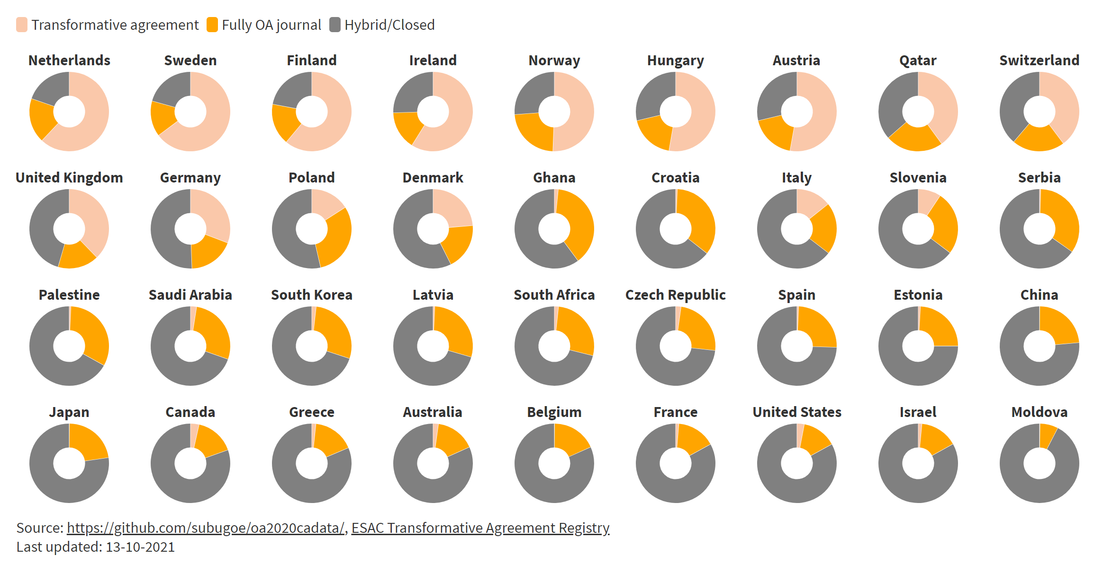
CONTRATTI TRASFORMATIVI
Contesto internazionale
Recentissima presentazione di S.Ruffo
Presidente Commissione Biblioteche
CRUI

Slide 67
The information, data and news contained in this documentation are of a strictly confidential nature. The dissemination and distribution, even partial, of the information contained therein is prohibited.
Recentissima presentazione di S.Ruffo
Presidente Commissione Biblioteche
CRUI
Punti critici dei trasformativi
        in alcuni contratti gli articoli non sono illimitati: extra costi e impatto sui budget.
        “finanziamenti impropri”: le APC dei TA sono usate al posto dei fondi dedicati dei contratti di ricerca (e.g. EU).
        affiliazioni multiple del singolo autore

Slide 68
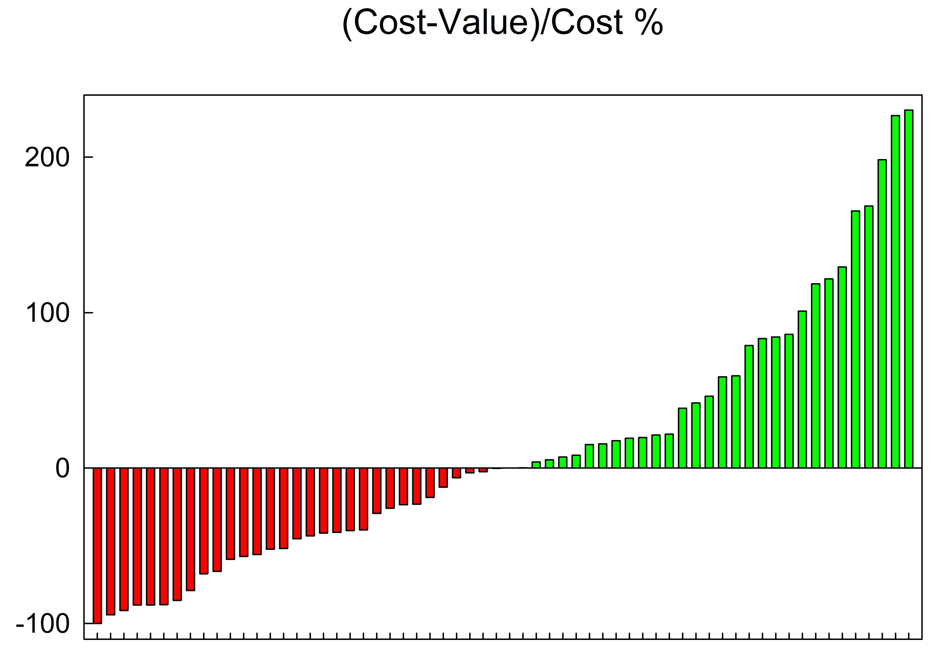
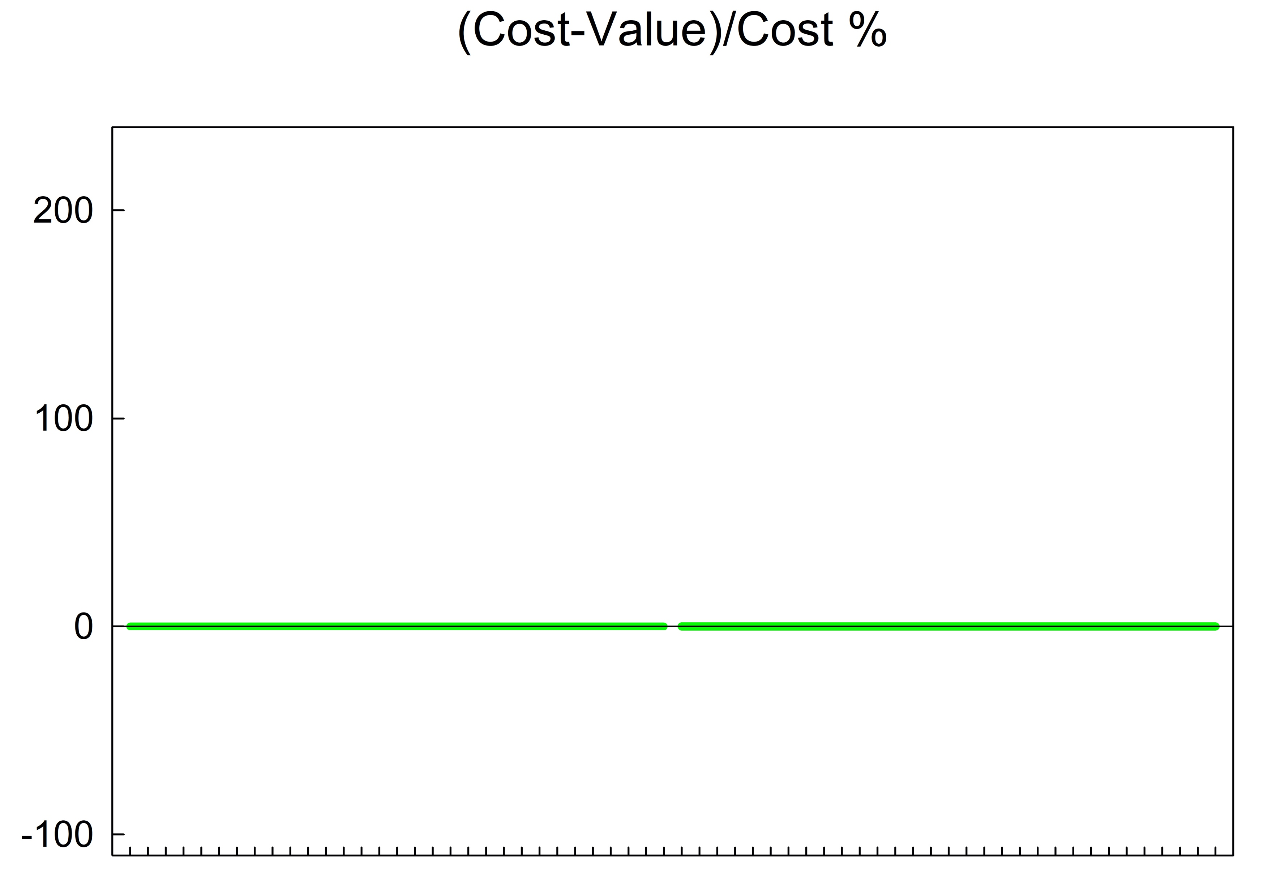
The information, data and news contained in this documentation are of a strictly confidential nature. The dissemination and distribution, even partial, of the information contained therein is prohibited.
Recentissima presentazione di S.Ruffo
Presidente Commissione Biblioteche
CRUI
La gestione di CRUI-CARE – Fase 2
        Uno studio dell’andamento delle pubblicazioni verificherà l’impatto sui costi individuali in due passi:
              test e monitoraggio del comportamento delle Università
              correzioni della spesa individuale
Disparità
Parità
Sottoscrittori del contratto
Sottoscrittori del contratto

Slide 69
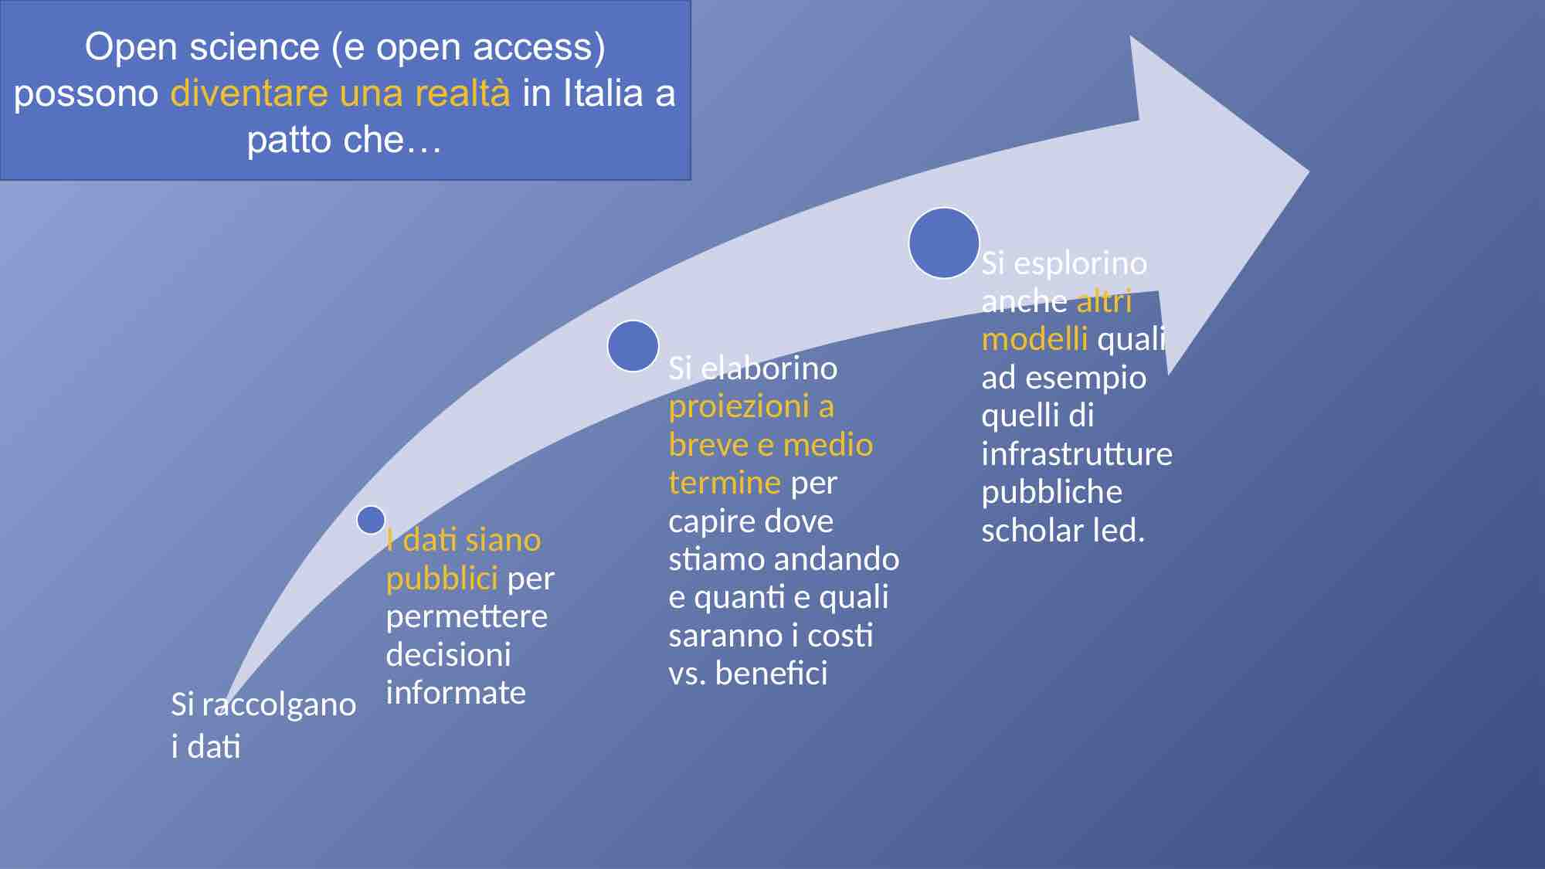
Recentissima presentazione P.Galimberti (UniMI e Osservatorio CRUI)
Congresso AISA Palermo 2021.10

Slide 70
Modello S2O (subscribe 2 open)
[R.Crow et al., https://onlinelibrary.wiley.com/doi/full/10.1002/leap.1262 ]
Nel 2021 sono stati conclusi dalla CRUI contratti secondo il modello subscribe to open
Si tratta di un modello senza APC, con abbonamento, che fornisce OA immediato sia della VOR sia della AAM
Conforme ai principi di Plan S
Ha richiesto un certo lavoro per assicurare conformità alla norme di gara PA.

Slide 71
Accesso equo, aperto e sostenibile alla conoscenza
ieri
oggi
il circolo vizioso
iniziative: scoap3, oa2020, PlanS, openAPC
green OA: archivi e piattaforme OA, RRS, policy, ORE
diamond OA
CRUI e i contratti trasformativi
valutazione della ricerca
editoria italiana
società scientifiche
OA e pandemia
domani
institutional diamond OA
legge italiana sul diritto d’autore
un certificatore di qualità
il circolo virtuoso e conclusioni

Slide 72
Valutazione della ricerca (VQR, ASN, etc) e OA
E’un lento cammino verso l’ abbandono dell’IF
Nella VQR 2015-2019, obbligo dell’OA e deposito in archivio aperto per tutti i prodotti non OA entro giugno 2022

Slide 73
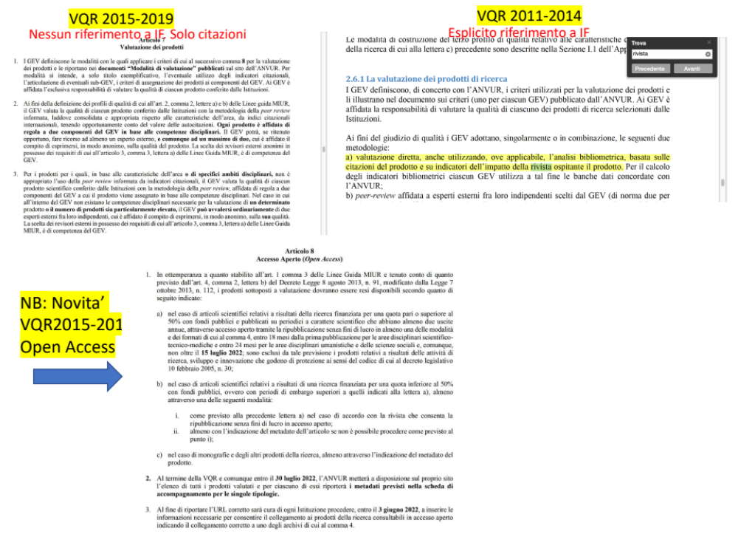
VQR

Slide 74
Accesso equo, aperto e sostenibile alla conoscenza
ieri
oggi
il circolo vizioso
iniziative: scoap3, oa2020, PlanS, openAPC
green OA: archivi e piattaforme OA, RRS, policy, ORE
diamond OA
CRUI e i contratti trasformativi
valutazione della ricerca
editoria italiana
società scientifiche
OA e pandemia
domani
institutional diamond OA
legge italiana sul diritto d’autore
un certificatore di qualità
il circolo virtuoso e conclusioni

Slide 75
editoria italiana
Vivace dialogo in corso. Vedi il recentissimo commento del direttore editoriale de Il Mulino:
https://www.jlis.it/article/view/1276
al quale alcuni di noi hanno risposto:
https://www.roars.it/online/accesso-aperto-e-accesso-chiuso-una-risposta-ad-andrea-angiolini-direttore-editoriale-de-il-mulino/
L’ editoria italiana ha un ruolo limitato ai settori delle Scienze Umane e Sociali, comprendendo pochissime riviste nei settori delle scienze matematiche, fisiche, naturali, ingegneria e medicina.
In generale si verifica una forte opposizione al green OA e soprattutto al deposito negli archivi ad embargo zero, temendo la cancellazione degli abbonamenti.
Non esiste una dimostrazione del rapporto causa-effetto del deposito immediato della AAM e la cancellazione degli abbonamenti, semmai e’vero il contrario.
La AAM non è sufficiente per la valutazione, è necessaria la VOR, quindi gli abbonamenti non verranno cancellati.
Il dialogo e’ in corso, gli editori italiani sono attori importanti sul palcoscenico dominato dagli oligopolisti globali.

Slide 76
Accesso equo, aperto e sostenibile alla conoscenza
ieri
oggi
il circolo vizioso
iniziative: scoap3, oa2020, PlanS, openAPC
green OA: archivi e piattaforme OA, RRS, policy, ORE
diamond OA
CRUI e i contratti trasformativi
valutazione della ricerca
editoria italiana
società scientifiche
OA e pandemia
domani
institutional diamond OA
legge italiana sul diritto d’autore
un certificatore di qualità
il circolo virtuoso e conclusioni

Slide 77
Le società scientifiche
Storicamente il più antico veicolo di distribuzione organizzata del sapere
no-profit/no-loss
  ma molto dipendenti dal settore pubblicazioni
molto caute nel transire da abbonamenti a APC
  ma molto in favore della strada green
modello non-APC e conforme con Plan S adottato da Europ Math Society https://ems.press/subscribe-to-open

Slide 78
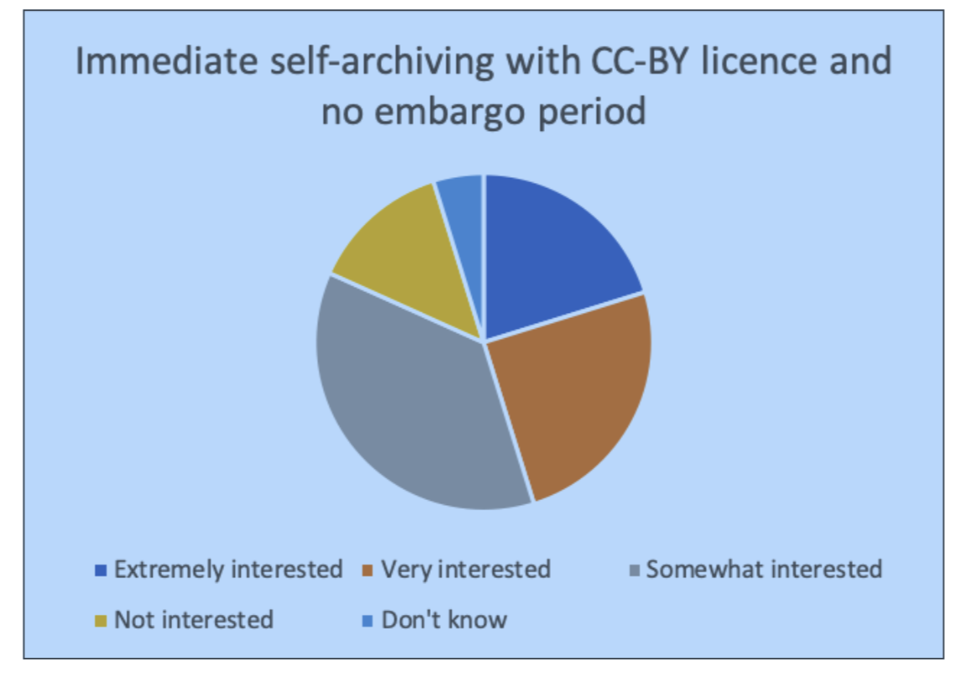
Report and Toolkit to Support Learned Society Publishers Transition to Immediate Open Access https://doi.org/10.6084/m9.figshare.c.4561397
Dal sondaggio di cOAlition S rivolto alle società scientifiche

Slide 79
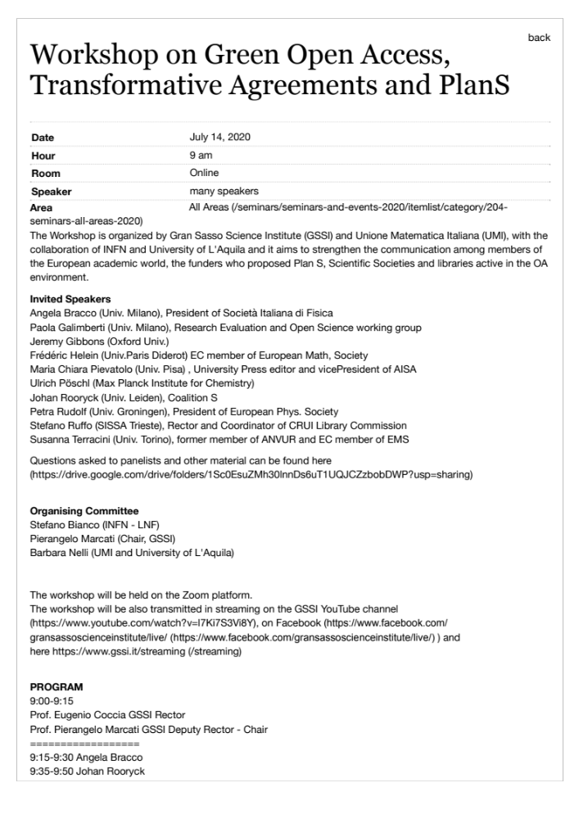
Una recente conferenza con alcune società scientifiche SIF, EPS, EMS 2020.07.14
Organizzato da GSSI con collaborazione di UMI e INFN (P.Marcati, B.Nelli, S.Bianco)
https://www.gssi.it/seminars/seminars-and-events-2020/item/9917-workshop-on-green-open-access-transformative-agreements-and-plans

Slide 80
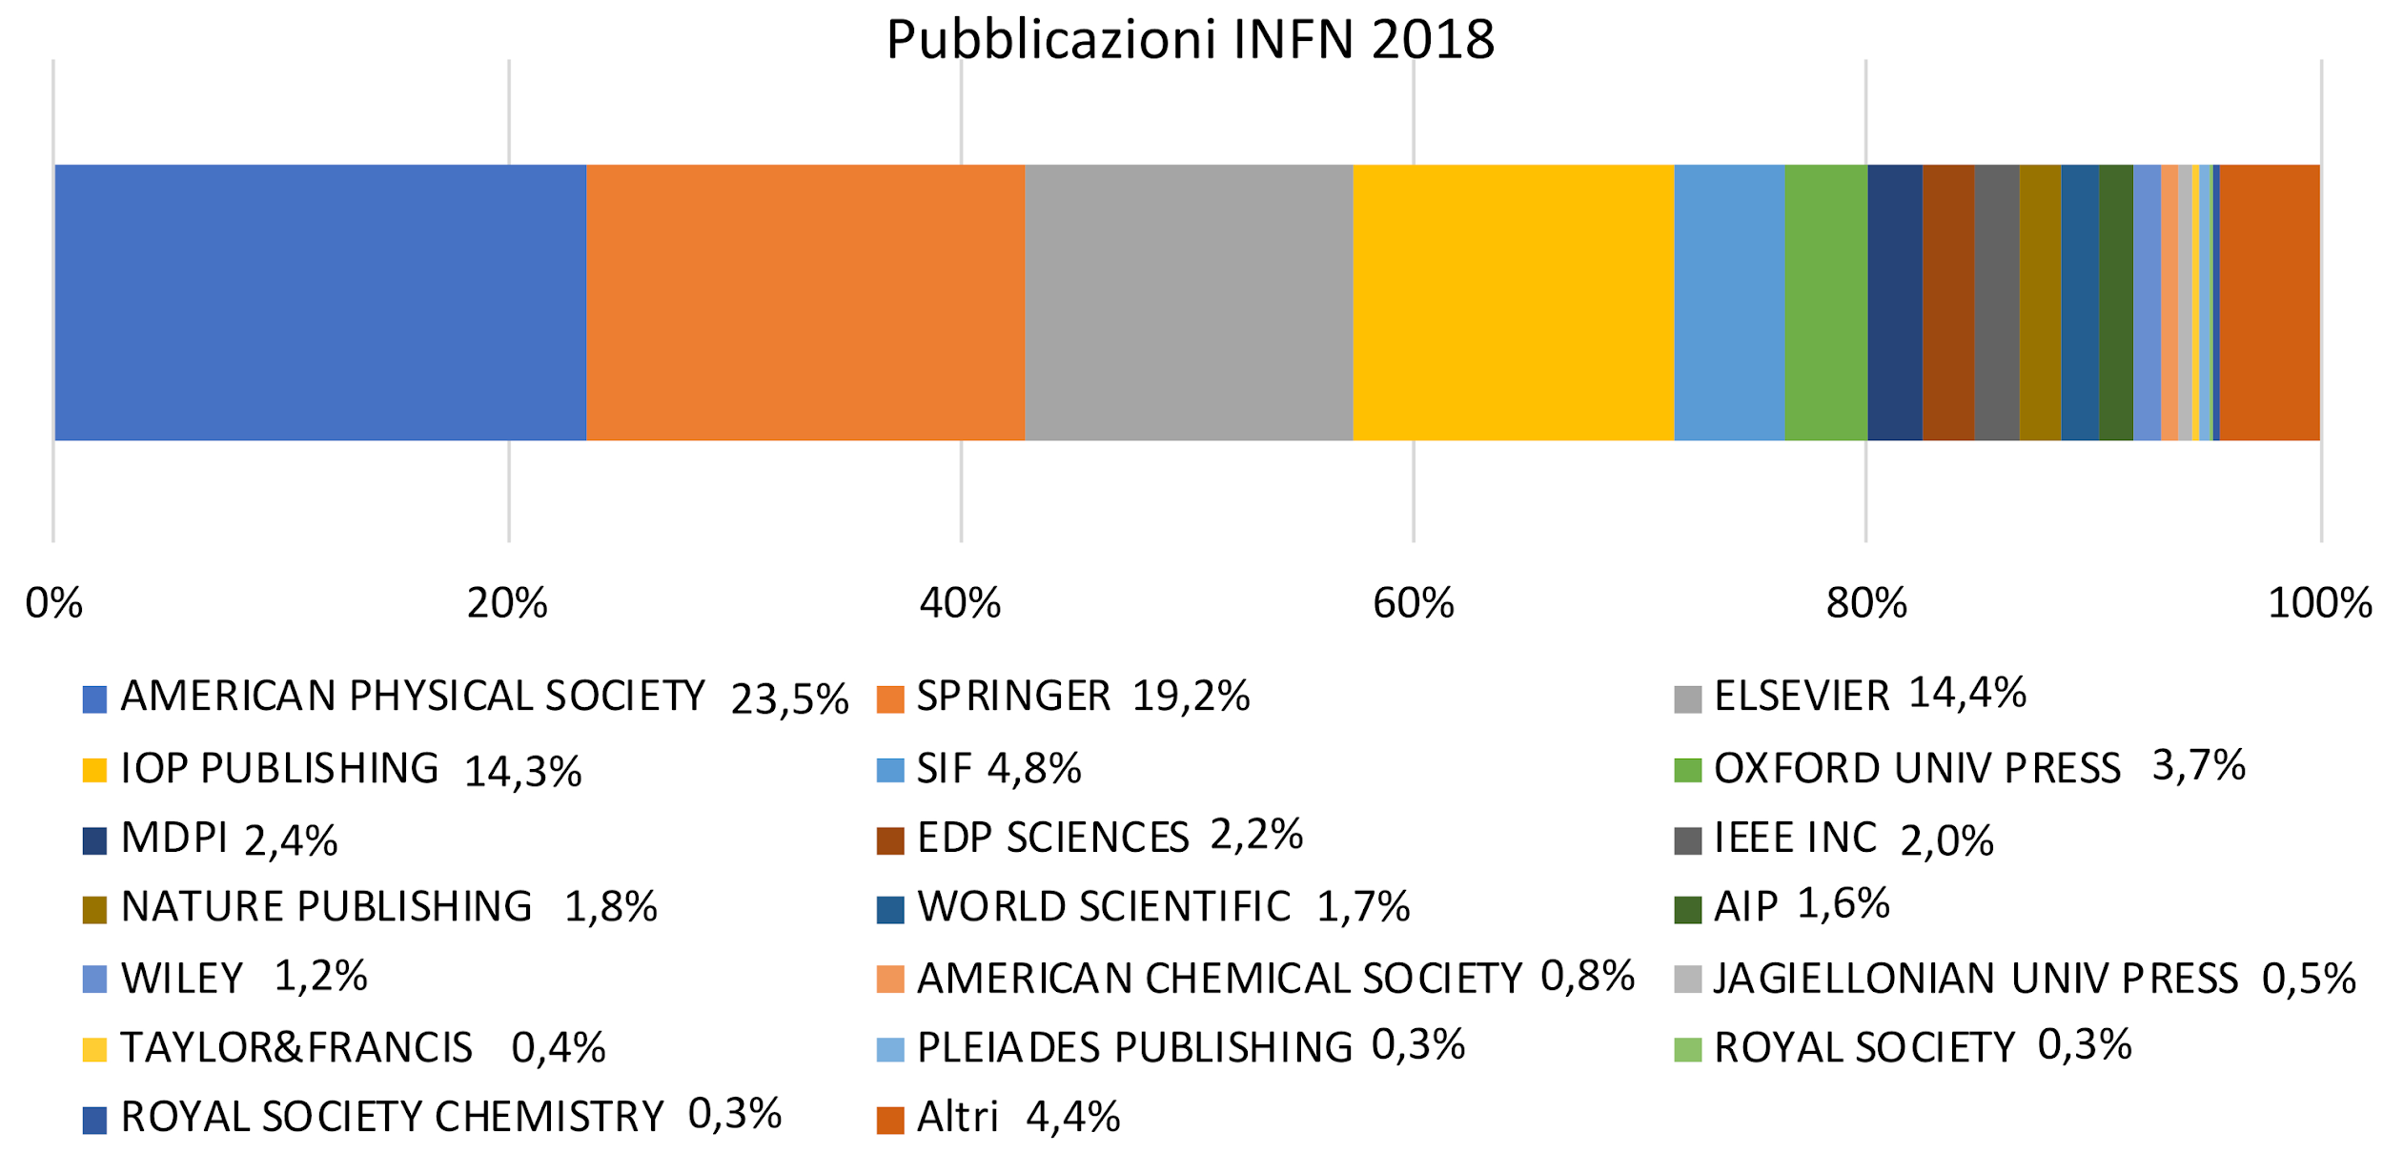
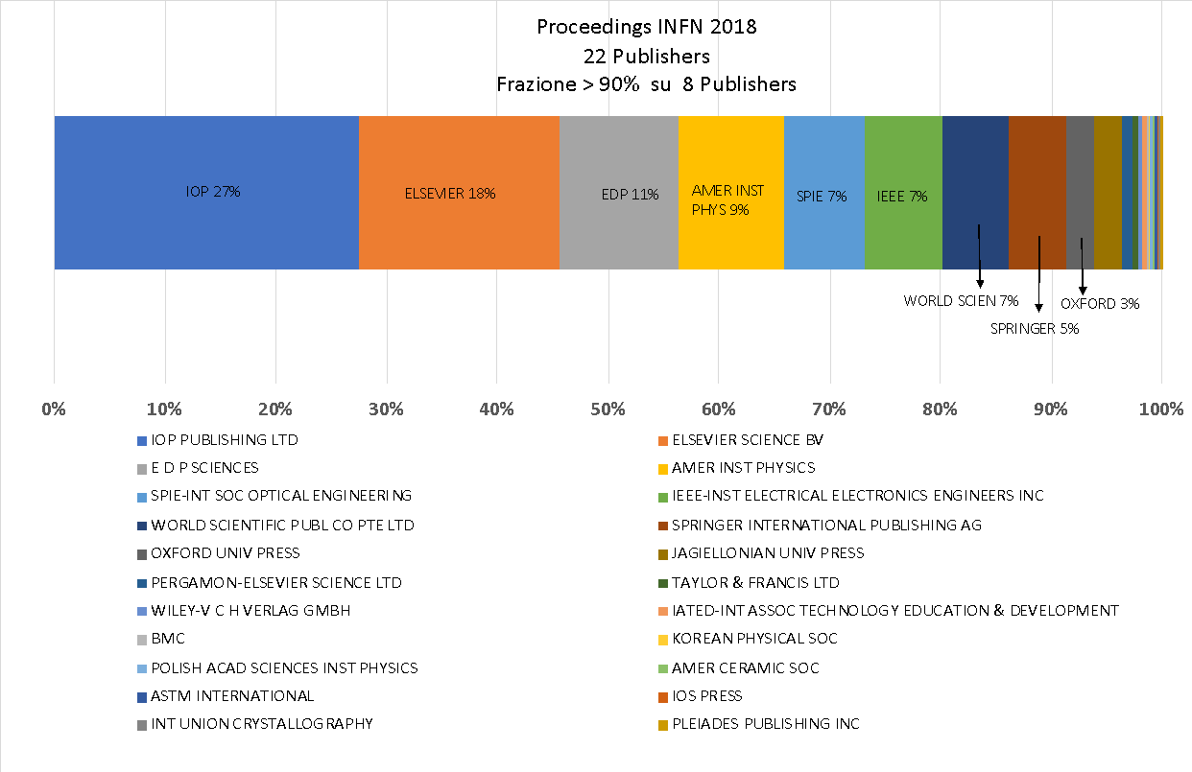
Approfondimento
S.Bianco, L.Patrizii, “Plan S e le societa’ scientifiche –Una rivoluzione per l’Open Access ? ”, Il Nuovo Saggiatore 2020 https://doi.org/10.15161/oar.it/23538

Slide 81

Stefano Bianco, doi: 10.15161/oar.it/1510565379.35
American Physical Society
Totale
Pubblicazioni scientifiche

Slide 82

IANUA modulo 1 parte 1 Iniziative OA > approfondimenti
How much do publishers make ?
let’s compare to music industry
ROYALTIES AGLI AUTORI
Courtesy of A.Kohls and S.Mele CERN

Slide 83
Accesso equo, aperto e sostenibile alla conoscenza
ieri
oggi
il circolo vizioso
iniziative: scoap3, oa2020, PlanS, openAPC
green OA: archivi e piattaforme OA, RRS, policy, ORE
diamond OA
CRUI e i contratti trasformativi
valutazione della ricerca
editoria italiana
società scientifiche
OA e pandemia
domani
institutional diamond OA
legge italiana sul diritto d’autore
un certificatore di qualità
il circolo virtuoso e conclusioni

Slide 84
OA e pandemia
Giovanni Destrobisol, Sapienza Università di Roma, Paolo Anagnostou Sapienza Università di Roma, e Marco Capocasa, Sapienza Università di Roma, COVID-19 e Open Access
https://aisa.sp.unipi.it/attivita/vi-convegno-annuale/vi-convegno-annuale-programma/

Slide 85
Accesso equo, aperto e sostenibile alla conoscenza
ieri
oggi
il circolo vizioso
iniziative: scoap3, oa2020, PlanS, openAPC
green OA: archivi e piattaforme OA, RRS, policy, ORE
diamond OA
CRUI e i contratti trasformativi
valutazione della ricerca
editoria italiana
società scientifiche
OA e pandemia
domani
institutional diamond OA
legge italiana sul diritto d’autore
un certificatore di qualità
il circolo virtuoso

Slide 86
Un Certificatore Accademico indipendente dagli editori
Visto che la piattaforma distributiva esiste, e gli editor/referee siamo noi, perché non lanciamo un sistema dove si risparmia ? (F.Ferroni, già Presidente INFN 2012-2019)
In Italia il finanziamento pubblico alla ricerca non cresce, quello privato è tradizionalmente marginale. Lo scenario è destinato a cambiare? Le dinamiche di finanziamento come influenzano l’apertura delle pubblicazioni? Si può pensare che università e enti di ricerca statali possano sviluppare sistemi (archivi istituzionali, riviste, collane di libri, overlay journals, piattaforme editoriali ecc.) indipendenti da editori commerciali senza massicci investimenti finanziari e di personale? (R.Caso Uni Trento)
Studio di fattibilità e business plan in preparazione

Slide 87
Il movimento OA nasce come reazione alla crescita incontrollata dei costi di abbonamento
Il mercato delle pubblicazioni scientifiche è oligopolistico
Il mercato degli abbonamenti è rigido
Il problema dell’ accesso alla conoscenza è fortemente correlato con l’ utilizzo degli indicatori IF e dei database proprietari nella valutazione della ricerca e delle carriere
Gli Enti di ricerca e gli Atenei italiani (rappresentati da CRUI) sono in prima linea dal 2007 (SCOAP3, OA2020) in sinergia con le società scientifiche del settore
Nel 2018 l’ INFN aderisce a cOAlitionS / PlanS
  No al pagamento di APC per riviste ibride con double dipping
  No all’uso dell’IF nei propri processi valutativi
  Sì al sostegno del green OA → deposito immediato della AAM

Slide 88
Il mercato degli APC, a regime, dovrebbe essere meno rigido di quello degli abbonamenti →contratti trasformativi, ma:
  Occorre implementare un monitoraggio efficace dei costi degli APC
  Occorre assicurare a tutti la possibilità di pubblicare
Occorre dare priorità alla via green OA, non trasferendo mai i diritti sulla AAM/postprint all’editore, e depositando nell’ archivio la AAM/postprint
Occorre correggere i meccanismi di valutazione della ricerca e delle carriere, almeno non utilizzando l’ IF (cfr sfdora.org)
L’ archivio istituzionale è fondamentale non solo l’OA ma per la valorizzazione, conservazione, riusabilità nel tempo di articoli e dati (secondo I principi F.A.I.R. go-fair.org)
La policy OA è strumento fondamentale di aiuto e tutela dell’Autrice/Autore
Occorre rilanciare il disegno di legge per la modifica della legge italiana sul diritto di autore, attualmente fermo in Senato.
  Iniziativa popolare possible grazie alla riduzione di firme a 50000?

Slide 89
Il circolo virtuoso DOMANI.
VQR, ASN non usano IF_{y,5} e Cit
Legge sul diritto d’autore permette diffusione libera immediata della versione post-peer review
Autore non è obbligato a pubblicare su oligopoli con alto IF ma sceglie la rivista con migliore qualità/prezzo
Nuove riviste di qualità si affacciano sul mercato
Il Certificatore Accademico è riconosciuto dalla valutazione di Stato
La policy di Ateneo/Ente protegge la proprieta’ intellettuale della AAM
ANVUR non utilizza solo riviste in database a pagamento WOS e SCOPUS ma anche gli articoli certificati dal Certificatore Accademico
Il Certificatore Accademico opera not-for-loss sulle piattaforme esistenti (arXiv etc) calmierando il mercato degli APC
Abilitazione Scientifica Nazionale
Valutazione della Qualità della Ricerca
Impact Factor
Web Of Science
SCOPUS database (Elsevier)
Notes:
insomma questo e’ il circolo vizioso attuale:

Slide 90
risorse
Anna Maria Pastorini (Uni Genova)
  V Pasquale, AM Pastorini, An Introduction to Open Science and Research Data Management: a PhD course, 2021, [CC-BY], https://doi.org/10.5281/zenodo.5642944
  AM Pastorini, Open connections: transformative actions forward Open Science at Genoa University. Poster presented at: B15 Conference 2021. [CC-BY] https://doi.org/10.5281/zenodo.5495956
  AM Pastorini, GenOA week 2020: i bibliotecari e la sfida dell’accesso aperto. Vedianche, v.30,n.2 (2020), [CC-BY], https://riviste.aib.it/index.php/vedianche/article/view/12987
  M Rognoni, AM Pastorini, Islands and bridges: academic librarians towards Open Innovation and the Internet of Things. Paper presented at: IFLA WLIC 2019 - Athens, Greece - Libraries: dialogue for change in Session S05 - Continuing Professional Development and Workplace Learning. In: Librarians and information professionals as (pro)motors of change: immersing, including and initiating digital transformation for smart societies, 20-21 August 2019, Zagreb, Croatia. [CC-BY] http://library.ifla.org/id/eprint/2673/
  SB e AM Pastorini, Open Access e Proprietà Intellettuale, IANUA Genova 2021 DOI 10.15161/oar.it/73931
Ilaria Fava, Open Research Europe: la nuova piattaforma di pubblicazione della Commis- sione Europea. GenOA Week 2021
Dario Menasce, L'Open Access e l'Open Data nel contesto dell'Open Science. GenOA Week 2021
Roberto Caso, La rivoluzione incompiuta. La scienza aperta tra diritto d’autore e proprietà intellettuale, Milano, Ledizioni, 2020

Slide 91
cOAlitionS Resources
https://www.coalition-s.org/coalition-s-develops-rights-retention-strategy/
Report and Toolkit to Support Learned Society Publishers Transition to Immediate Open Access
https://doi.org/10.6084/m9.figshare.c.4561397
https://www.coalition-s.org/plan-s-funders-implementation/
https://www.coalition-s.org/faq/
Diamond OA – Report in preparazione
Approfondimenti
S.Bianco, L.Patrizii, “Plan S e le societa’ scientifiche –Una rivoluzione per l’Open Access ? ”, Il Nuovo Saggiatore 2020 https://doi.org/10.15161/oar.it/23538

Slide 92
altro

Slide 93
art. 9
La Repubblica promuove lo sviluppo della cultura e la ricerca scientifica e tecnica. Tutela il paesaggio e il patrimonio storico e artistico della Nazione.
art. 33
L’arte e la scienza sono libere e libero ne è l’insegnamento.

